Slide 1
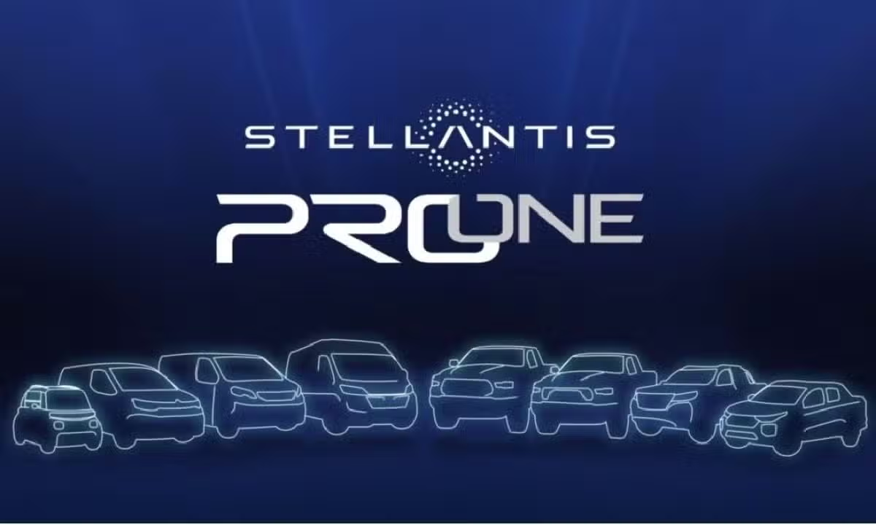
l’ABC
del
Veicolo Commerciale

Slide 2
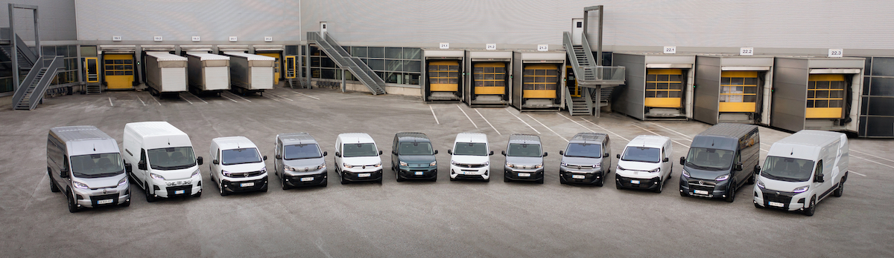
OBIETTIVO DEL CORSO
Fornire le
conoscenze e le basi essenziali
per operare nel
mercato del veicolo commerciale leggero (LCV)

Slide 3

AGENDA
Quiz di autovalutazione
Definizione di veicolo commerciale leggero
Il mercato del LCV
Nozioni di base
Gli ADAS
Gli eLCV
Il cliente LCV

Slide 4

VERIFICA LE TUE BASI

Slide 5

DOMANDA N°1
Qual è la caratteristica principale che definisce un "veicolo commerciale leggero" in termini di peso?
Il suo peso totale a terra a pieno carico (PTT/MMA) non supera i 3.500 kg
La sua portata utile massima è di 3.5 ton
La sua massa a vuoto è inferiore a 1.700 kg

Slide 6
DOMANDA N° 2
Quale delle seguenti opzioni NON è un segmento riconosciuto nel mercato dei veicoli commerciali leggeri?
Furgoni compatti
Veicoli adibiti al trasporto eccezionale
Furgoni medi e grandi

Slide 7
DOMANDA N°3
Cosa rappresenta la "Portata Utile" di un veicolo commerciale?
Il volume massimo del vano di carico espresso in m³
Il peso del veicolo e del carico inclusi il conducente e i passeggeri
Il peso massimo del carico che il veicolo può trasportare

Slide 8
DOMANDA N°4
Se un cliente richiede una "paratia fissa vetrata", quale elemento si aspetta di trovare nel veicolo?
Una separazione rigida tra cabina e vano di carico, dotata di finestrino
Una paratia fissa con parte superiore vetrata che può essere ripiegata per estendere il vano di carico
Una paratia fissa completamente trasparente

Slide 9
DOMANDA N°5
Quando si valuta la convenienza economica di un veicolo commerciale nel tempo, quale indicatore viene utilizzato con l'acronimo "TCO"?
Tempo di Consegna Ottimale
Total Cost of Ownership (Costo Totale di Proprietà)
Tasso di Consumo Ottimale

Slide 10
DOMANDA N°6
Quale tipo di sospensioni è più comunemente utilizzato sull'asse posteriore dei veicoli commerciali leggeri per garantire robustezza e capacità di carico?
Sospensioni pneumatiche
Sospensioni a balestra
Sospensioni indipendenti MacPherson.

Slide 11
DOMANDA N°7
Secondo il Codice della Strada (C.d.S), quali sono le dimensioni massime ammesse per un veicolo commerciale leggero (esclusi gli allestimenti speciali o i veicoli eccezionali)?
Lunghezza max 7,50 m; larghezza max 2,30 m; altezza max 3,50 m
Lunghezza max 12,00 m; larghezza max 2,55 m (2,60 m per veicoli a temperatura controllata); altezza max 4,00 m
Lunghezza max 10,00 m; larghezza max 2,65 m; altezza max 4,20 m
Notes:
i limiti di sagoma per i veicoli commerciali leggeri (e pesanti) che circolano in condizioni normali sono armonizzati a livello europeo, e l'Art. 61 del Codice della Strada italiano ne è il recepimento nazionale

Slide 12
DOMANDA N°8
Quale dei seguenti requisiti è essenziale per l'allestimento del vano di carico di un veicolo destinato al trasporto di prodotti alimentari, in conformità con la normativa HACCP e i principi igienico-sanitari?
Le superfici interne devono essere rivestite con pannelli in legno multistrato impermeabile per migliorare l'isolamento termico
I materiali di rivestimento del vano di carico devono essere lisci, non porosi, lavabili e disinfettabili, resistenti alla corrosione e con giunzioni e angoli raccordati per evitare accumuli di sporco
Il vano di carico deve essere dotato di un sistema di aerazione forzata per prevenire la formazione di condensa

Slide 13
DOMANDA N°9
Quale di queste informazioni ritenete siano le più rilevanti per poter offrire la soluzione adatta alle reali esigenze di un cliente?
Le preferenze sul tipo di alimentazione (diesel, benzina, elettrico) e la disponibilità di equipaggiamenti tecnologici avanzati
Il tipo di merce da trasportare, la portata utile/il volume, le modalità di carico/scarico, le distanze medie giornaliere e la tipologia dei percorsi abituali (urbani, extraurbani, misti, cantiere)
Il budget di spesa indicativo per l'acquisto e la marca del veicolo che ha posseduto in precedenza

Slide 14
DOMANDA N°10
Secondo il C.d.S., qual è la tolleranza massima consentita sul peso complessivo a pieno carico di un veicolo commerciale leggero, prima che venga considerato in sovraccarico e sanzionabile?
Il 10% della massa complessiva a pieno carico indicata sulla carta di circolazione, ma senza alcuna tolleranza sul carico per singolo asse
Il 5% della massa complessiva a pieno carico indicata sulla carta di circolazione, ma senza alcuna tolleranza sul carico per singolo asse
Non esiste una tolleranza; ogni chilo in più oltre il limite è sanzionabile.
Notes:
sanzioni sovraccarico: sono progressive e variano in base alla percentuale di eccedenza rispetto alla massa limite. Possono includere multe salate, la decurtazione di punti dalla patente e, nei casi più gravi, il fermo amministrativo del veicolo.

Slide 15
DEFINIZIONE DI VEICOLO COMMERCIALE LEGGERO

Slide 16
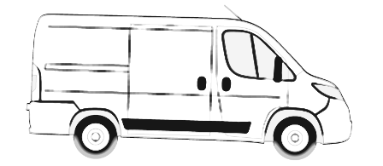
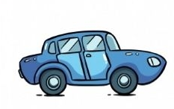
DEFINIZIONE DI VEICOLO COMMERCIALE
Cosa definisce un "veicolo commerciale leggero" e quali caratteristiche lo distinguono da un'autovettura ?

Slide 17
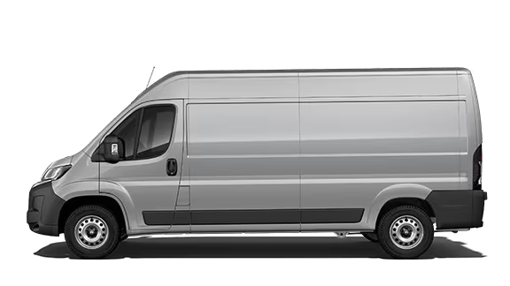
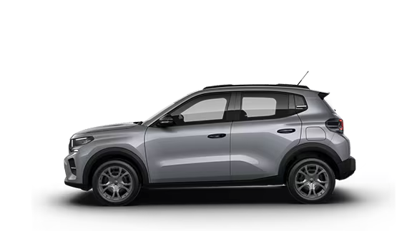
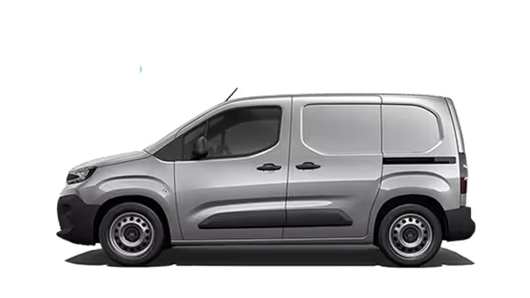
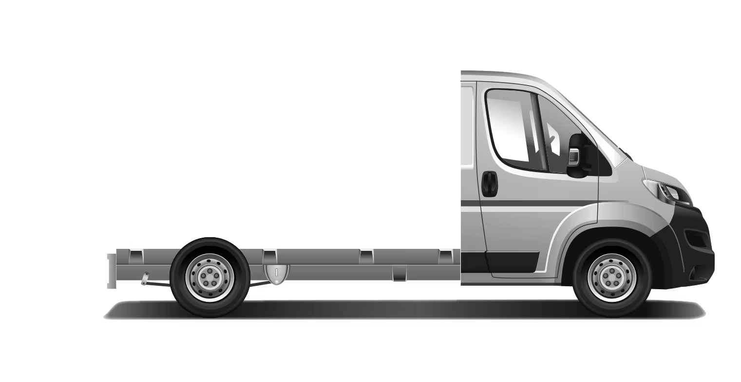
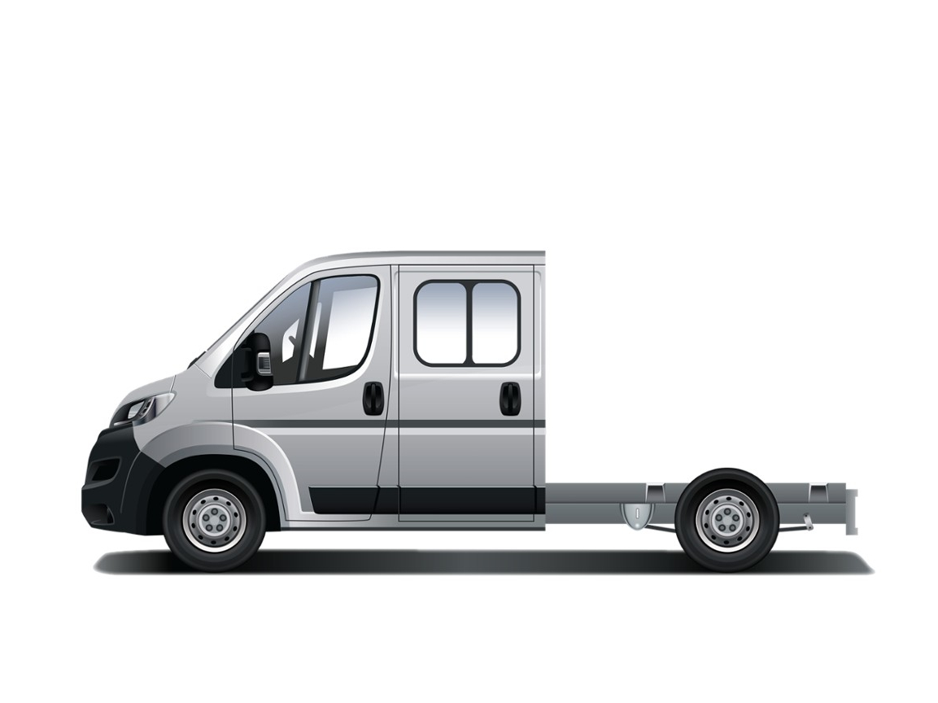
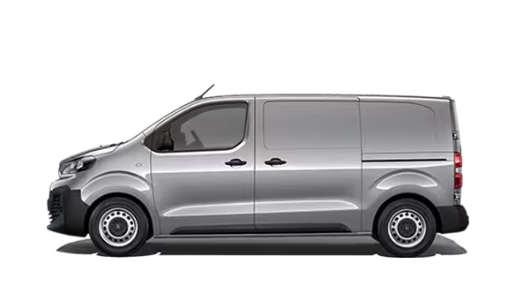
LCV: DEFINIZIONE
Si definisce veicolo Commerciale Leggero, o LCV (Light Commercial Vehicle), un autocarro:
per il trasporto di merci e persone afferenti all’attività lavorativa svolta
con MTT (Massa Totale a Terra) ≤ 3,5 t
➔ omologato in categoria N1
➔ patente B
a deducibilità totale anche ai fini IVA, purché inerente all’attività di impresa
Notes:
Per poter dedurre fiscalmente un autocarro N1 è necessario che esso riporti sul libretto:
– Immatricolazione o re-immatricolazione N1
– Codice carrozzeria F0
– Quattro o più posti a sedere
– Rapporto tra potenza del motore espressa in KW e la portata (differenza tra massa complessiva e tara) uguale o minore di 180
– Strumentalità del veicolo rispetto all’attività dell’utilizzatore
La patente di tipo B abilita alla guida di autoveicoli per trasporto di persone e di cose fino ad un massimo di nove posti totali compreso il conducente, e aventi massa complessiva a pieno carico inferiore od uguale a 3,5 t anche trainanti un rimorchio leggero (fino a 750 kg)….

Slide 18
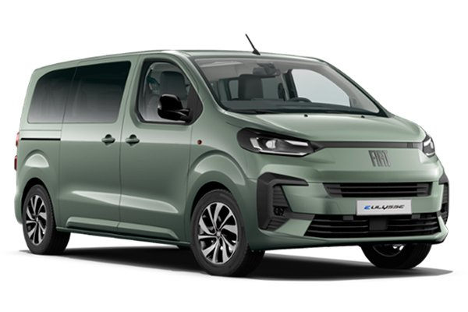
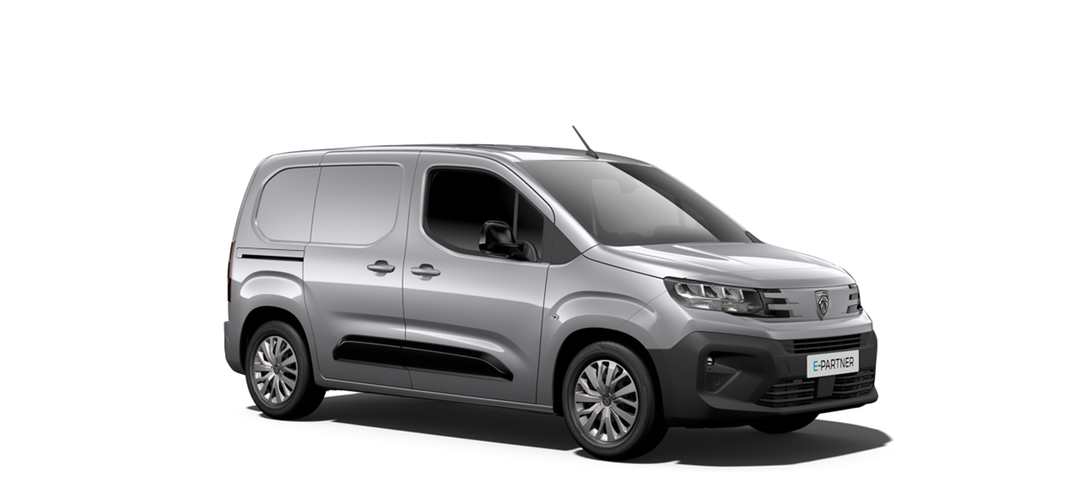
Art. 54 C.d.S. AUTOVEICOLI
Il C.d.S. prevede una classificazione dei veicoli molto dettagliata.
I veicoli a motore con almeno 4 ruote oggetto del nostro interesse sono:
Autovetture: veicoli destinati al trasporto di
persone aventi al massimo 9 posti
compreso il conducente
Autocarri: veicoli destinati al trasporto di cose e
di persone addette all’uso o al trasporto
delle cose stesse

Slide 19
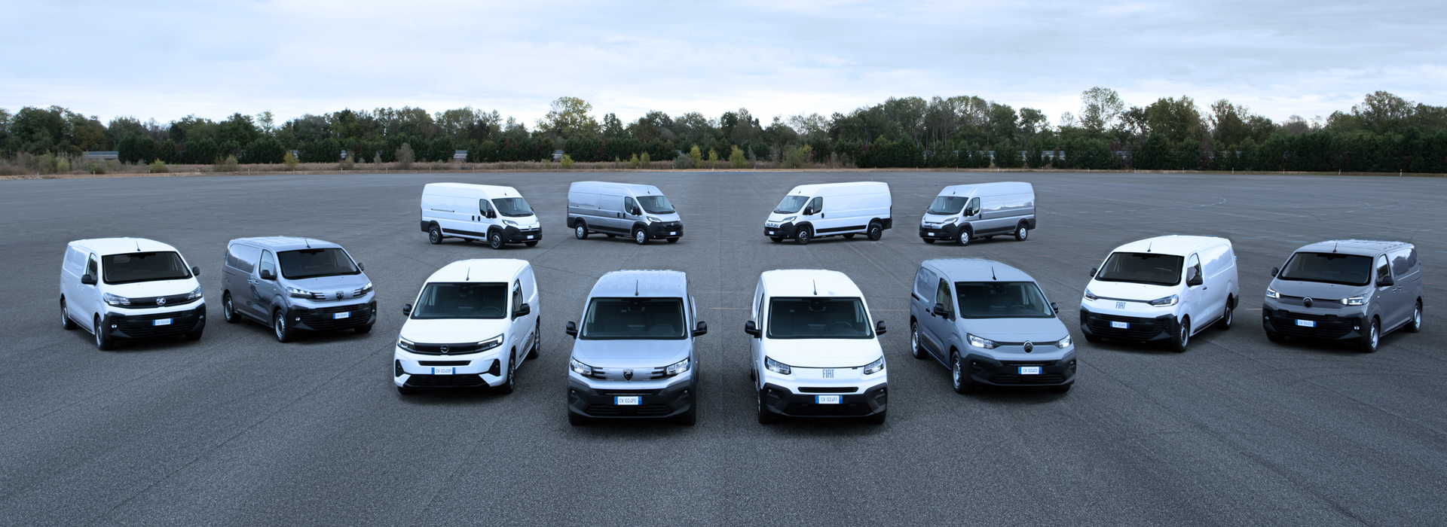
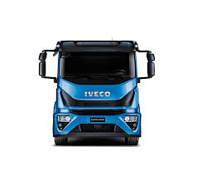

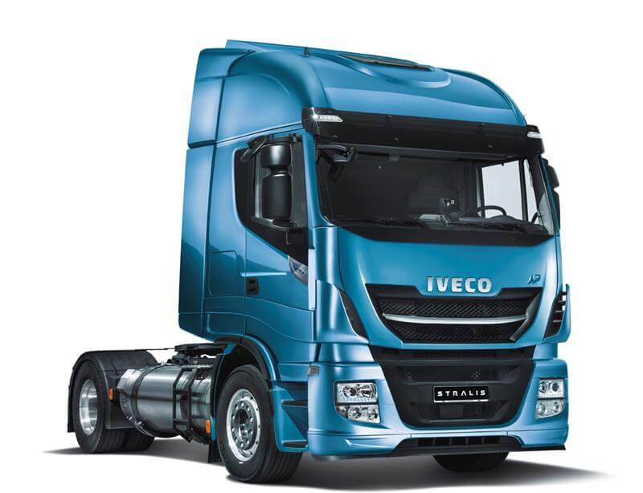


Art.47 C.d.S. CLASSIFICAZIONE DEI VEICOLI
Categoria “N”: veicoli a motore destinati al trasporto di merci, aventi almeno quattro ruote. In base alla MTT sono previste le categorie:
MTT non superiore 3,5 t.
MTT tra 3,5 e 12 t.
MTT superiore alle 12 t.
Notes:
leggeri (fino a 3,5 ton di MTT), medi (da 3,5 a 7,5 ton), pesanti (oltre 7,5 ton)
N1: veicoli destinati al trasporto merci, con MMT non superiore a 3,5 t.
N2: veicoli destinati al trasporto merci, con MMT superiore a 3,5 t ma non superiore a 12 t.
N3: veicoli destinati al trasporto merci, con MMT superiore a 12 t.

Slide 20
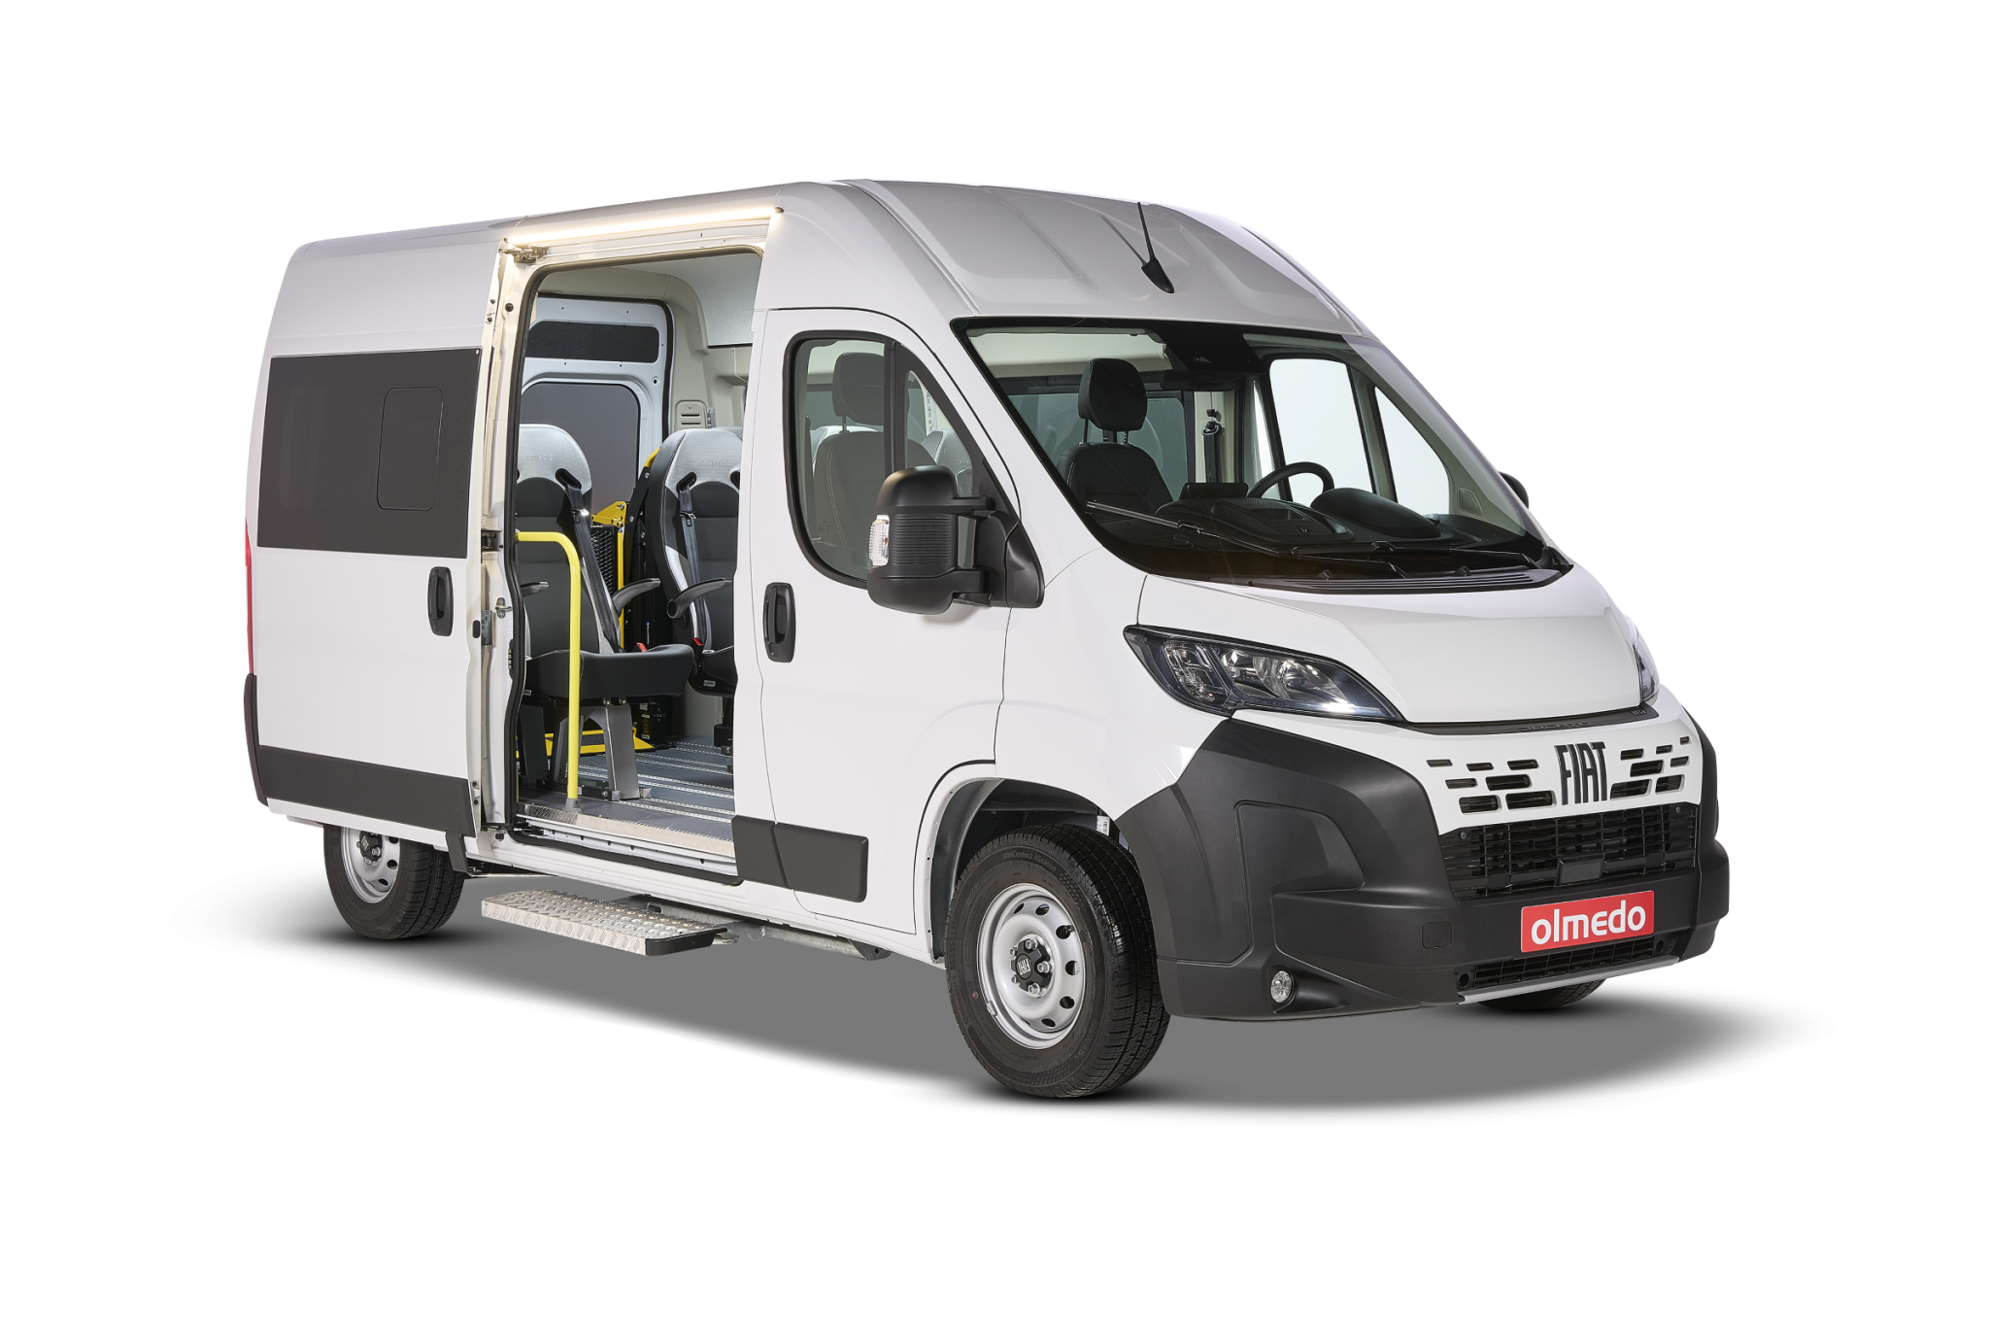

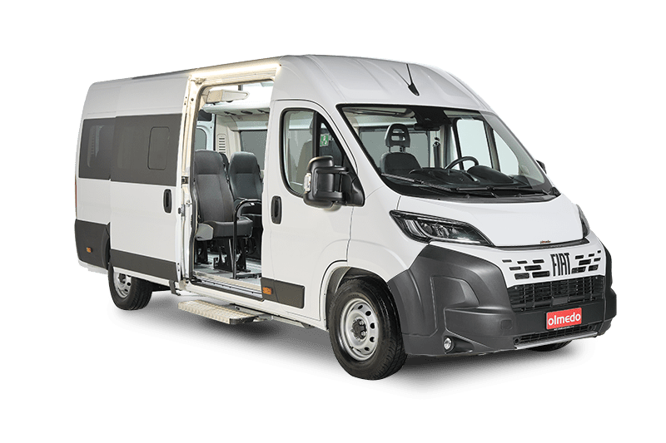

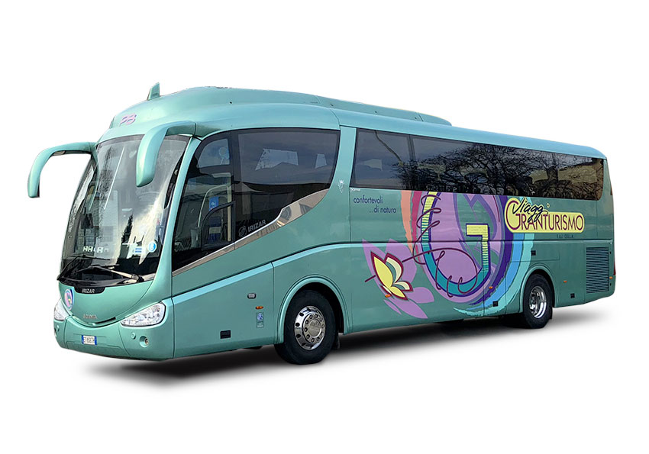

Art.47 C.d.S. CLASSIFICAZIONE DEI VEICOLI
Categoria“M”: veicoli a motore destinati al trasporto di persone ed aventi almeno quattro ruote. In base alle persone trasportate e alla MTT sono previste le categorie:
massimo 8 posti a sedere + conducente
MTT non superiore alle 3,5 t
più di 8 posti a sedere + conducente
MTT non superiore alle 5 t
più di 8 posti a sedere + conducente
MTT superiore alle 5 t
Notes:
Fiat Ducato Minibus "Top Trim 16+1"

Slide 21

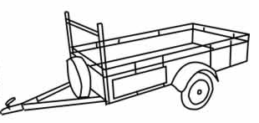



PATENTE B + RIMORCHIO
Patente B
massa complessiva motrice + rimorchio leggero ( max 750 kg) oltre 3500 kg ma non superiore a 4250 kg
Patente B96 (o B+)
massa complessiva motrice + rimorchio (+ di 750 kg ma inferiore ai 3.500 kg) oltre 3500 kg ma non superiore a 4250 kg
Patente BE
massa complessiva motrice + rimorchio (+ di 750 kg ma inferiore ai 3.500 kg) oltre 4250kg ma non superiore a 7000kg
Notes:
La patente B96 (o patente B+) serve a trainare rimorchi potendo superare il limite dei 3500 kg imposto dalla patente B, arrivando al massimo a 4250 kg (al fine dei calcoli per la patente B96 non conta quanto sono carichi motrice e rimorchio, ma solamente i valori indicati alla F2 di ciascun libretto)
B+: richiesto il superamento di una prova di capacità e comportamento sul complesso di veicoli specifico
L’esame per la patente BE è composto da una parte teoria e pratica che si svolge tutto nella stessa giornata

Slide 22


DECRETO LEGGE INFRASTRUTTURE (68/2022)
I veicoli BEV, FCEV e alimentati a gas naturale senza rimorchio adibiti al trasporto merci possono essere guidati con la patente B fino a una massa complessiva di 4.250 kg. Solo e solo se:
la differenza di massa è riconducibile esclusivamente al peso delle batterie, o delle bombole, e non determina un aumento della capacità di carico
la patente sia stata conseguita da almeno due anni.
Notes:
Dal 3 aprile gli autisti che hanno la patente «B» conseguita da almeno due anni possono guidare veicoli merci con Ptt fino a 4,25 tonnellate. Il provvedimento è stato adottato per favorire i veicoli alimentati con carburanti alternativi (Gnc, Gpl, elettrici e a idrogeno) che, a causa dei serbatoi aggiuntivi o delle batterie, hanno un peso maggiore.
Il peso della batteria influisce sul PTT, la tara degli eLCV e fuel cell è generalmente superiore a quella di un veicolo ICE, ciò riduce il carico utile massimo e, di conseguenza, la portata utile se si considera una MMT di 3500 kg.
A 2 condizioni: 1 & 2
➔ Cosa fare quando è necessario alimentare un dispositivo, uno strumento, una parte dell’allestimento ?
Decreto Legge 68/2022 (Decreto Infrastrutture), in coerenza con la disposizione dell’UE, entrato in vigore il 16 giugno 2022 con la pubblicazione sulla Gazzetta Ufficiale n. 139

Slide 23
USO AUTOCARRO N1 GIORNI FESTIVI
La domenica si può utilizzare un autocarro N1?
Notes:
SI! Perché è un commerciale leggero N1
Il blocco è per i mezzi pesanti per il trasporto di cose, di massa complessiva massima autorizzata superiore a 7,5 t. ➔ calendario del blocco mezzi pesanti
https://www.vallistore.com/uso-dell-autocarro

Slide 24
IL MERCATO DEL LCV

Slide 25
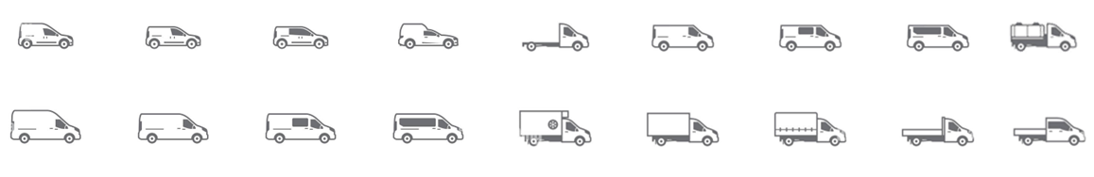
IL MERCATO LCV
Quanti veicoli commerciali sono stati immatricolati in Italia nel 2024 ?
1.751.796
1.563.682
188.114
Notes:
A= PC+LCV
B= PC
C= LCV

Slide 26
PERFORMANCE MERCATO LCV 2024
TOT INDUSTRY
TOT INDUSTRY 2024

Slide 27
PERFORMANCE MERCATO LCV Q2 2025
TOT INDUSTRY
Q2 2025
Notes:
A= PC+LCV
B= PC
C= LCV

Slide 28
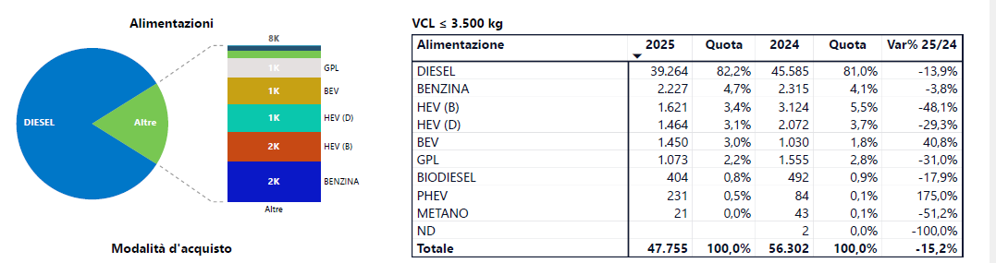
MERCATO LCV ALIMENTAZIONE Q1 2025
Fonte ANFIA - dati forniti dal Ministero delle infrastrutture e della mobilità sostenibile (Aut.Min. D07161/H4) con dati aggiornati al 31/12/2022

Slide 29
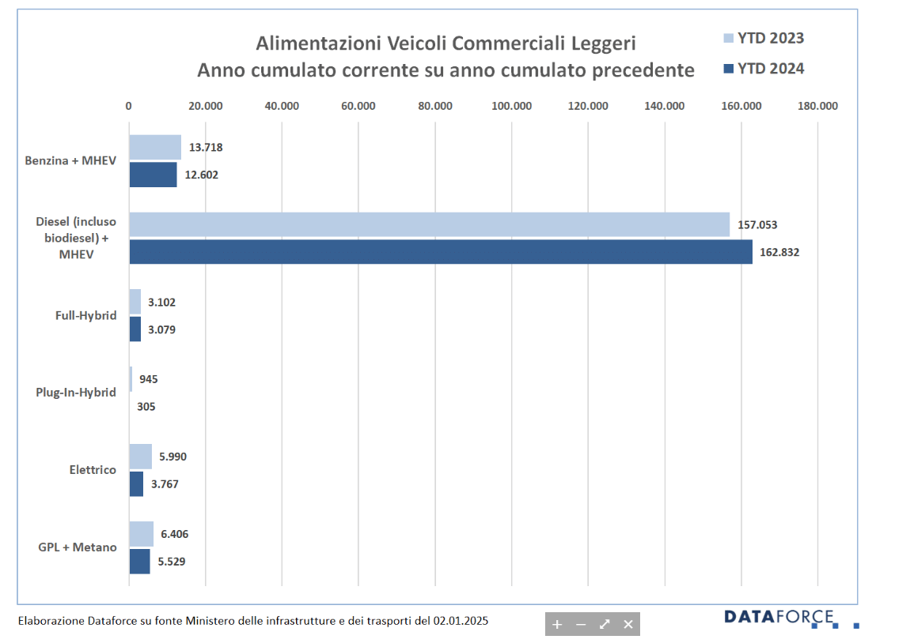
PERFORMANCE MERCATO LCV 2024

Slide 30
PERFORMANCE MERCATO LCV Q2 2025
BEV INDUSTRY
BEV INDUSTY Q2 2025

Slide 31
IL MERCATO LCV
Quali sono i principali segmenti o tipologie di veicoli che compongono questo mercato ?
Notes:
A= PC+LCV
B= PC
C= LCV

Slide 32
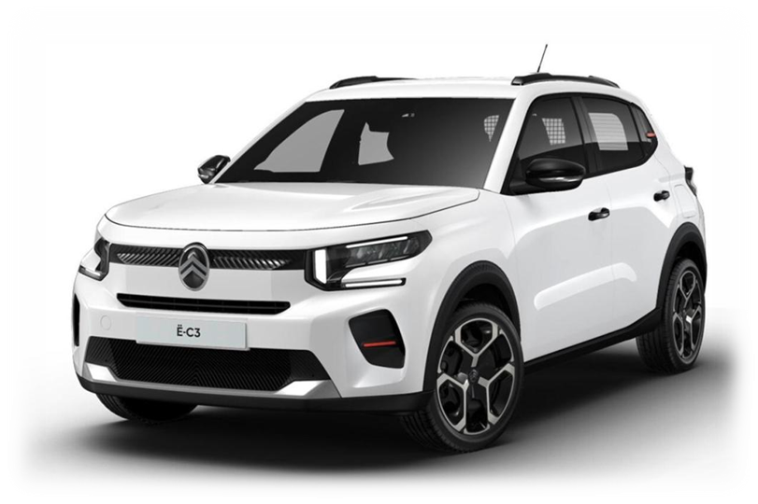
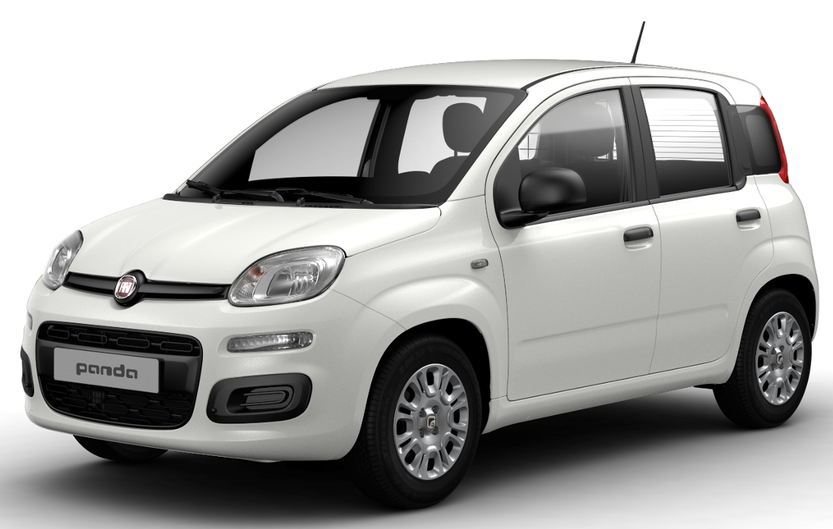
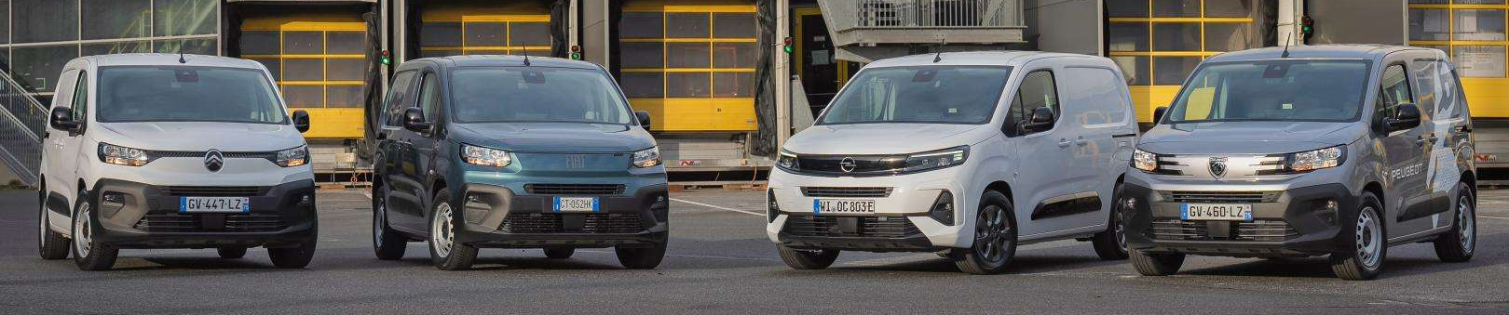
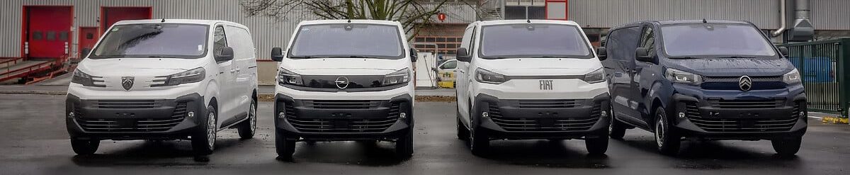
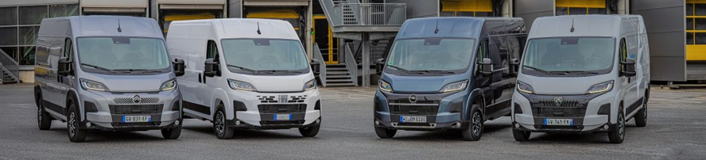
I SEGMENTI DI MERCATO
SEG C.D. (da M1 a N1)
SEG C : furgoni compatti K9
(Compact)
SEG D : furgoni medi K0
(Midsize)
SEG E : grandi furgoni X250
(Large)
Notes:
Compact
Medium – mid van
Large

Slide 33



I SEGMENTI DI MERCATO
C-VAN
D-VAN
E-VAN
K9
3,3 / 3,9 [m³]
Lungh.est. 4,4 / 4,7 [m]
P.U fino a 1.000 [kg]
K0
5,8 / 6,6 [m³]
Lungh.est. 4,9 / 5,3 [m]
P.U fino a 1.300 [kg]
X250
10,0 / 17,0 [m³]
Lungh.est. 5,4 / 6,4 [m]
P.U. N1 fino a 1.500 [kg]
P.U. N2 oltre 2.000 [kg]
Notes:
C-VAN
Trasporto urbano/medio raggio
Fino a 1.000 kg di carico utile e 4,4 m3 di volume di carico massimo
Lunghezza del veicolo 4,40 m / 4,75 m
D-VAN
Trasporto urbano/medio raggio
Fino a 1.371 tonnellate di carico utile e 6,6 m3 di volume di carico massimo
Lunghezza del veicolo 5 m / 5,3 m
E-VAN
Dal trasporto urbano a quello a lungo raggio
Fino a 1,5 tonnellate di carico utile per N1 (oltre 2 tonnellate per N2) e volume di carico da10 a 17 m3
Lunghezza del veicolo da 5 a 6,4 m

Slide 34
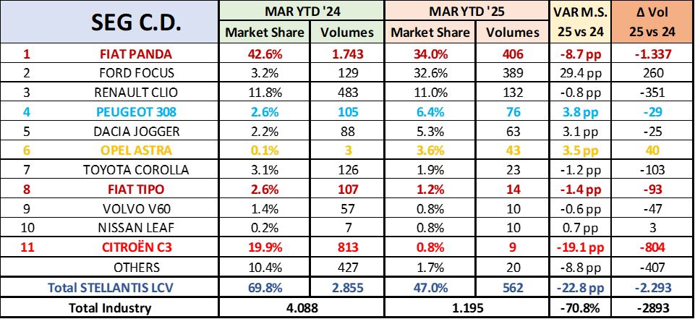
SEGMENTO C.D.* - Q2 2025 vs. 2024
SEGMENT SHARE – TOTAL INDUSTRY BY MARKET
* Segment C.D. (Car Derived)
Notes:
Segment C.D. (Car Derived)

Slide 35
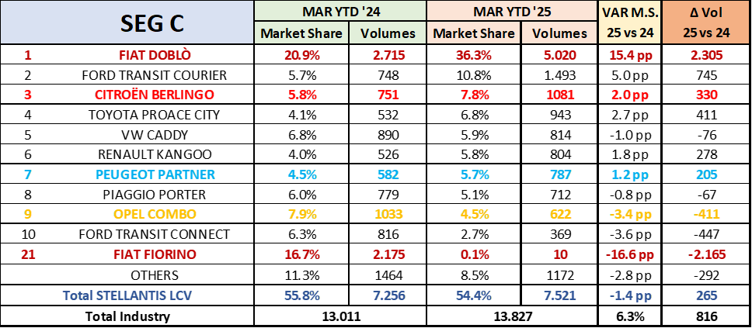
SEGMENTO C - Q2 2025 vs. 2024
SEGMENT SHARE – TOTAL INDUSTRY BY MARKET
Furgoni Compatti (K9)
Notes:
Compact
Medium – mid van
Large

Slide 36
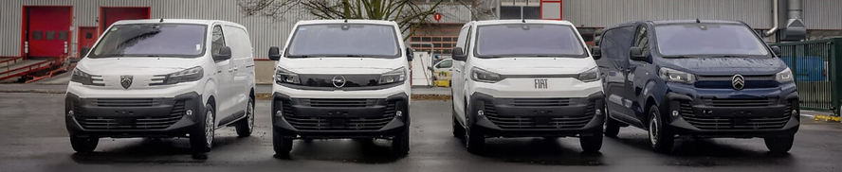
SEGMENTO D - Q2 2025 vs. 2024
SEGMENT SHARE – TOTAL INDUSTRY BY MARKET
Furgoni Medi (K0)
Notes:
Compact
Medium – mid van
Large

Slide 37
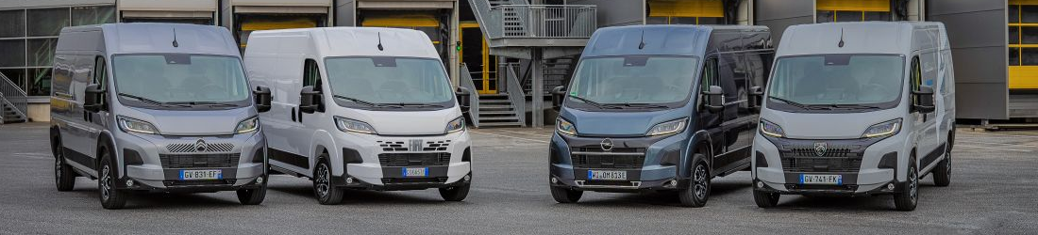
SEGMENTO E - Q2 2025 vs. 2024
SEGMENT SHARE – TOTAL INDUSTRY BY MARKET
Grandi Furgoni (X250)
Notes:
Compact
Medium – mid van
Large

Slide 38
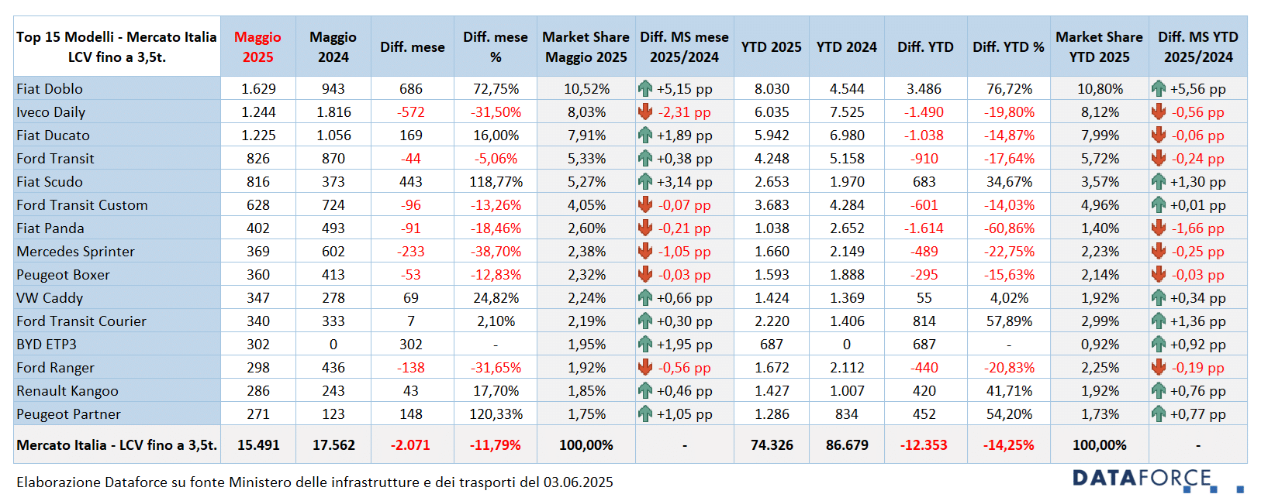
TOP 15 MODELLI – Q2 2025
THE TOP 15 BEST-SELLING MODELS BY MARKET
Notes:
Prima di mostrare la tabella porre la domanda ‘’secondo voi quali sono i 5 modelli di veicoli commerciali più venduti ?’’

Slide 39
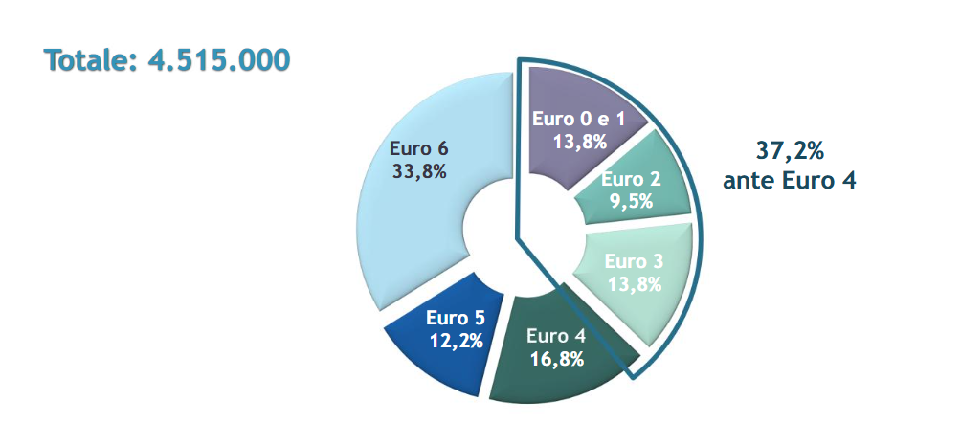
PARCO CIRCOLANTE VEICOLI COMMERCIALI
Italia - Parco autocarri merci (con PTT fino a oltre 32 ton) al 31/12/2024
Stima UNRAE
Parco veicoli commerciali leggeri al 31.12.2024 = 3.047.628
(PTT fino a 2.5 ton: 1.881564 – da 2.6 a 3.5 ton: 2.166.064) fonte ACI
Notes:
Parco circolante autovetture 40.568.000 – ante Euro 4: 21,8%

Slide 40
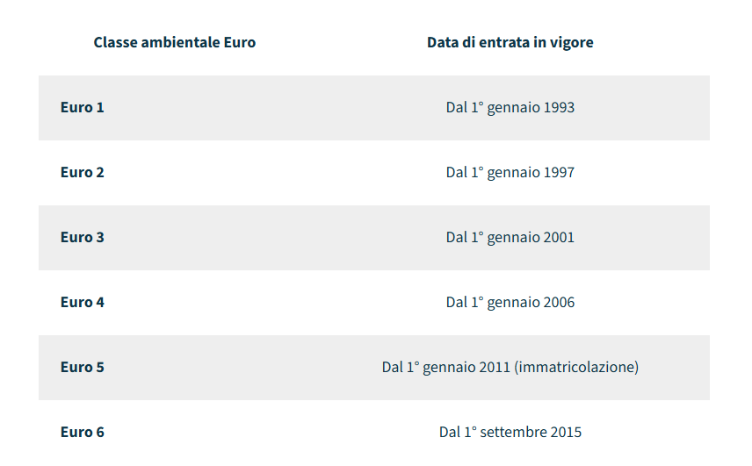
CLASSI EURO DA 1 A 7
La normativa Euro 7 per auto e furgoni entra in vigore il:
29 novembre 2026 per l'omologazione UE di nuovi modelli
29 novembre 2027 per la vendita
Notes:
Pro memoria per il docente
Euro 0: veicoli immatricolati prima del 31 dicembre 1992, non dispongono di sistemi di post-trattamento dei gas di scarico
Euro 1: appartengono i veicoli che introdussero il catalizzatore per quelle a benzina e l’iniezione per le motorizzazioni diesel (riduzione sensibile ossidi di azoto)
Euro 2: impose un’ulteriore diminuzione delle emissioni mantenendo tecnologie di base simili e non integrando nuovi dispositivi, migliorò i controlli in fase di omologazione.
Euro 3: introdusse l’EOBD (European On-Board Diagnostic), sistema di diagnostica di bordo che monitora e segnala tramite apposite spie, l’efficacia dei dispositivi di filtraggio, segnalando eventuali malfunzionamenti.
Euro 4: ha ridotto ulteriormente i limiti di CO₂ e NOₓ, senza particolari rivoluzioni tecnologiche rispetto a Euro 3.
Euro 5: ha introdotto riduzioni significative del particolato e degli NOₓ grazie ad appositi filtri DPF e sistemi SCR più efficienti.
Euro 6: con le sue sottoclassi 6A, 6B e 6C, 6D e 6D-Temp, ha ulteriormente diminuito i livelli delle emissioni grazie al trattamento dei gas di scarico, con sistemi come le valvole EGR e SCR o speciali additivi ed include le macchine che adottano il ciclo WLTP per misurazioni più realistiche.
Ai veicoli commerciali, per via del loro elevato consumo di carburante, è consentito un valore più elevato di emissioni. Ad esempio, se lo standard Euro 6 stabilisce un massimo di 0,50 grammi di CO e 0,08 grammi di NOx emessi per km, lo standard Euro VI consente 1,5 grammi di CO e 0,4 grammi di NOx.

Slide 41
NOZIONI DI BASE

Slide 42
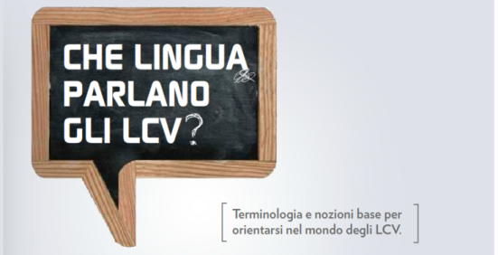
TERMINOLOGIA E NOZIONI DI BASE

Slide 43

IL LINGUAGGIO DEGLI LCV
PTT, MTT ?
Telaio scatolato ?
Massa in ordine di marcia ?
Massa massima tecnicamente ammissibile a pieno carico ?
Portata utile ?
Massa massima ammissibile sull’asse ?
PLS di serie ?
Versione cabina con pianale ?

Slide 44
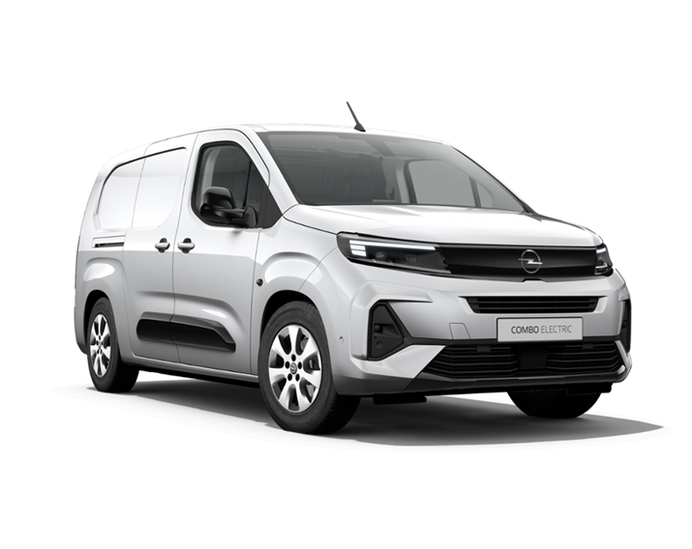
MASSA IN ORDINE DI MARCIA
è la massa del veicolo nelle condizioni operative ottenuta sommando:
il peso del veicolo a vuoto (tara)
il peso del conducente (peso standard di 75 kg)
il peso dei liquidi necessari al
funzionamento del veicolo
(almeno 90% di carburante, lubrificanti,
olio freni, liquido refrigerante)
Il peso della ruota di scorta e altri accessori
che fanno parte dell'equipaggiamento di serie
del veicolo
Notes:
serbatoio carburante riempito al 90% (1 l diesel = circa 0,85 kg)

Slide 45
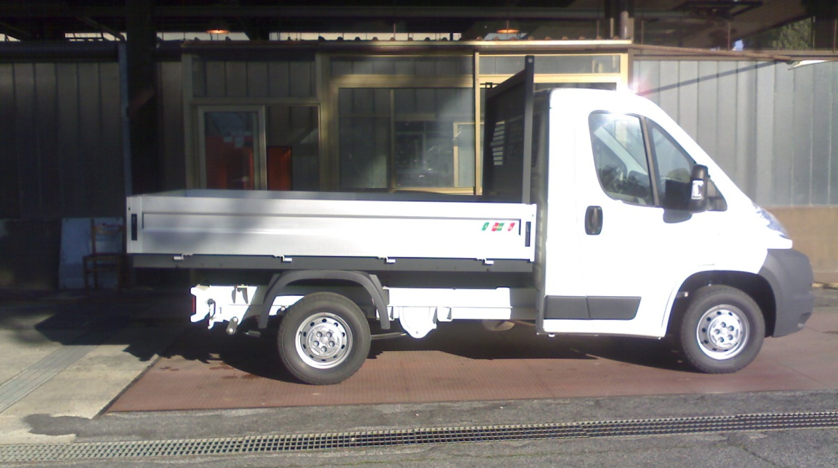
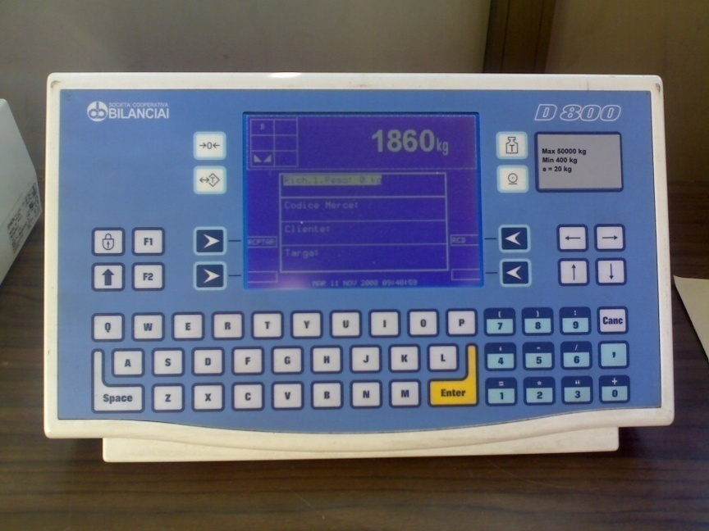
MASSA EFFETTIVA DEL VEICOLO
La somma della massa in ordine di marcia e della massa della dotazione opzionale montata in fabbrica, rappresenta la massa effettiva del veicolo.
N.B: Non fanno parte della dotazione opzionale gli accessori installati dopo la consegna del veicolo da parte del concessionario.
Notes:
dotazione opzionale sono tutti gli opzionali non inclusi nella dotazione di serie che vengono montati in fabbrica dal costruttore
Spesso nei listini appare la dicitura: ‘’Le portate indicate possono subire variazioni in base alla configurazione finale del veicolo’’

Slide 46
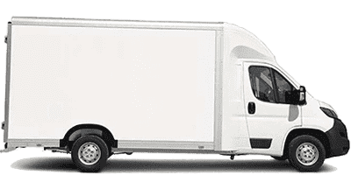
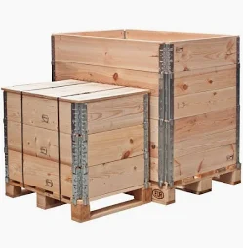

MASSA COMPLESSIVA A PIENO CARICO
Stabilita in sede di omologazione dal costruttore in funzione delle caratteristiche costruttive del mezzo, indica la massa massima autorizzata del veicolo in ordine di marcia con il suo carico.
N.B: Il termine Massa Complessiva a Pieno Carico è sinonimo di:
Peso Totale a Terra (P.T.T.)
Peso totale a pieno carico
Massa Totale a Terra (M.T.T.)
Notes:
caratteristiche costruttive(definite elementi quali resistenza dei materiali, capacità del carico dei pneumatici, ecc )
La massa limite complessiva a pieno carico di un veicolo,, non puo' eccedere 5.000 kg per i veicocli ad un asse.

Slide 47


PORTATA UTILE / CARICO UTILE
Rappresenta la massa massima trasportabile sul veicolo, è la differenza tra la massa complessiva a pieno carico e la massa in ordine di marcia del veicolo

Slide 48
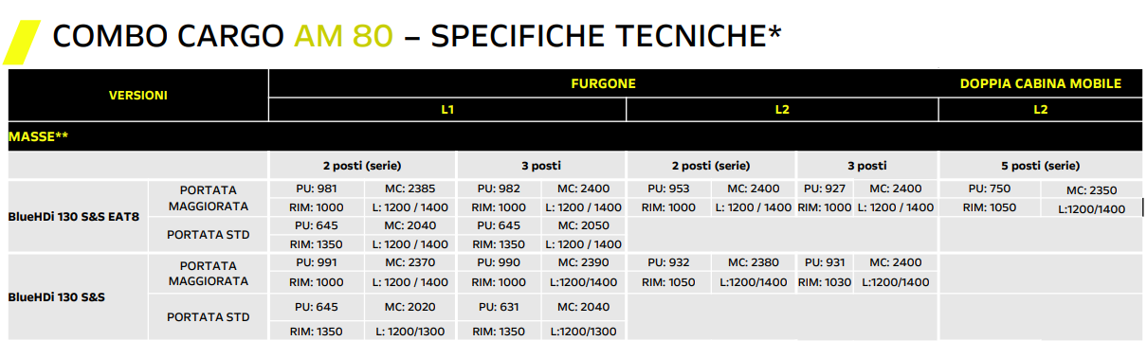
PORTATA MAGGIORATA
L'opzione portata utile maggiorata consente di aumentare la capacità di carico del veicolo rispetto alla configurazione standard (aumento della massa complessiva)

Slide 49
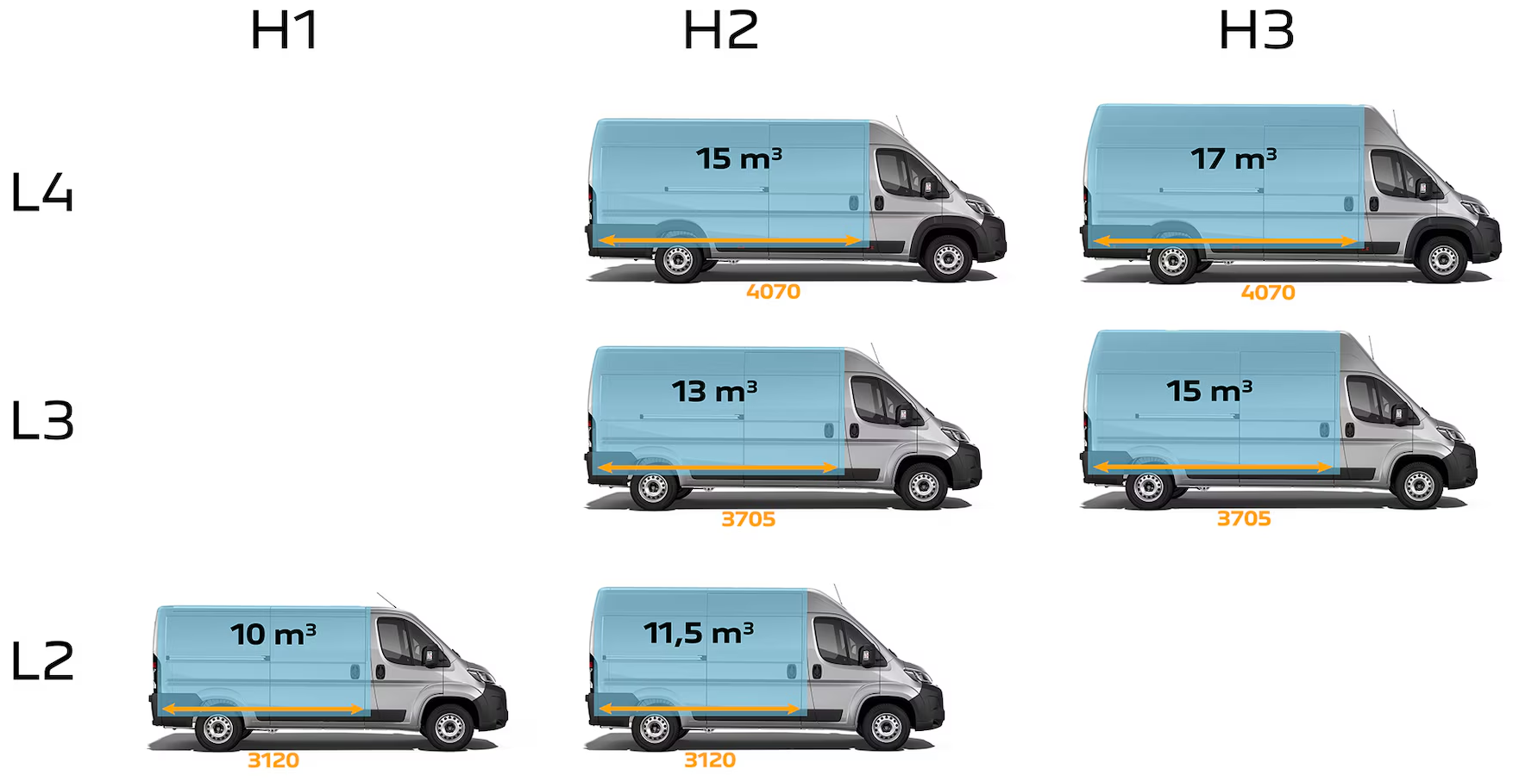
VOLUMETRIA VANO DI CARICO
La volumetria del vano di carico di un veicolo commerciale dipende dalla lunghezza, dalla larghezza e dall'altezza utili dello spazio destinato al trasporto delle merci
Notes:
volume del vano di carico: varia dai 3-4 m³ dei furgoni compatti fino ai 15-17 m³ dei grandi fourgoni

Slide 50
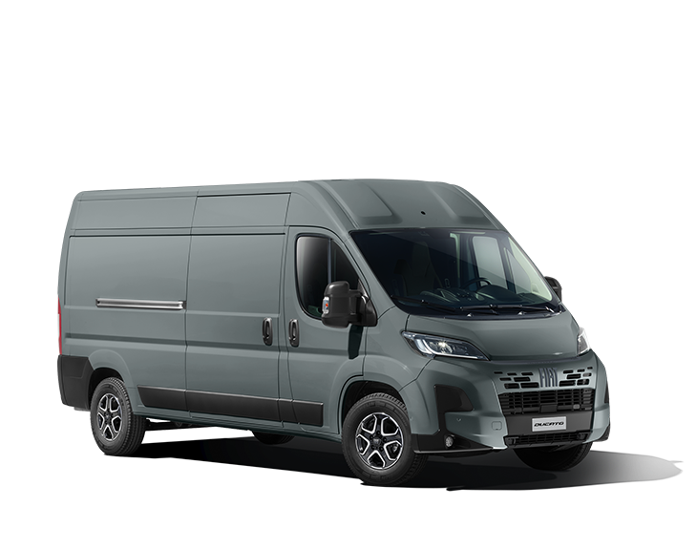
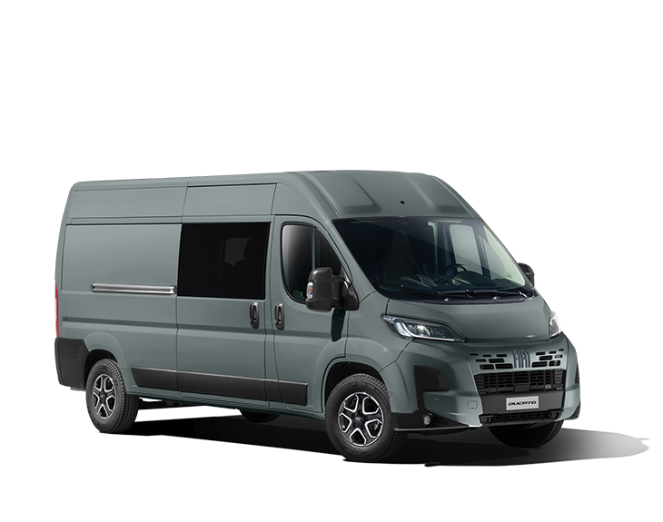
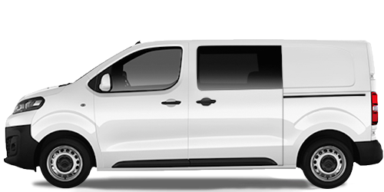
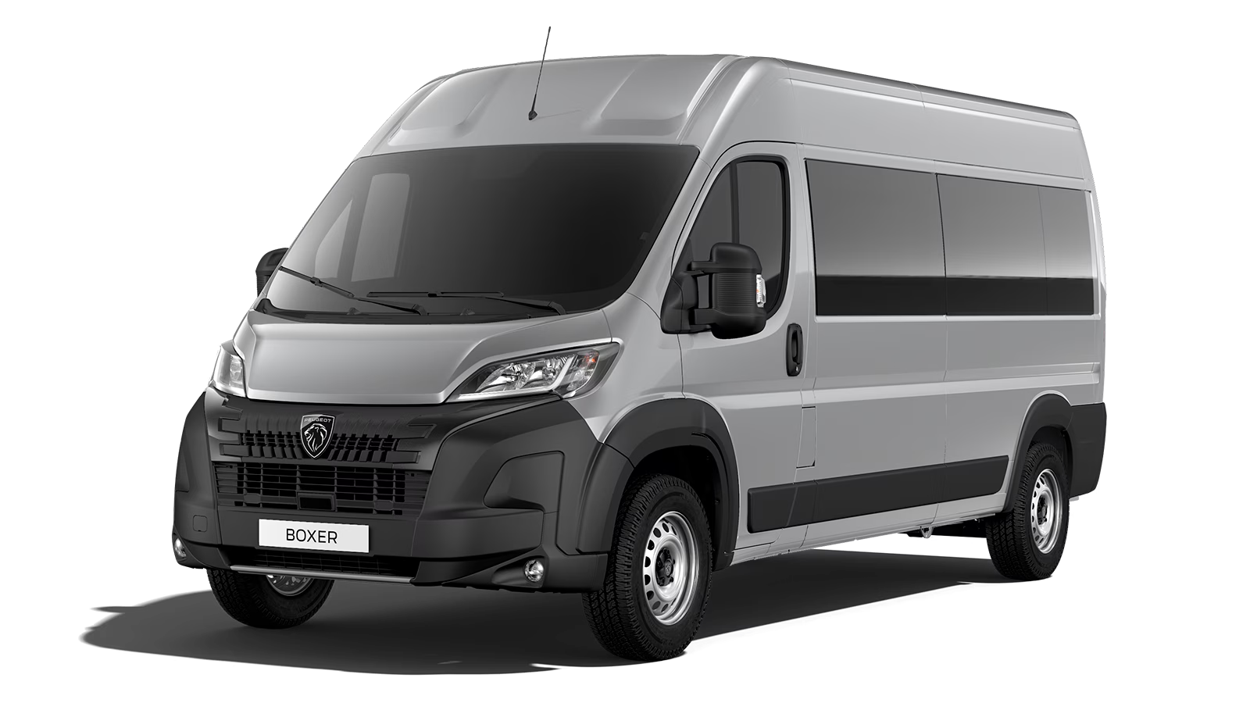
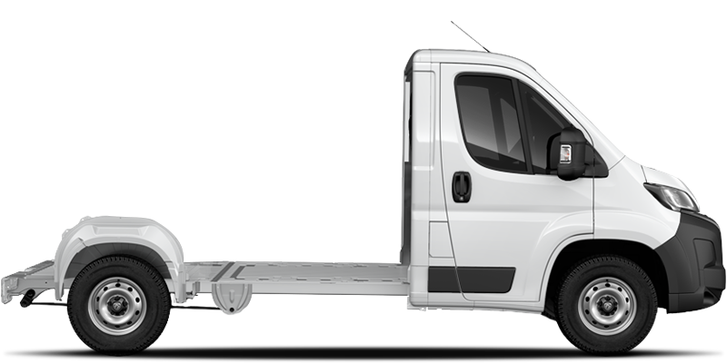
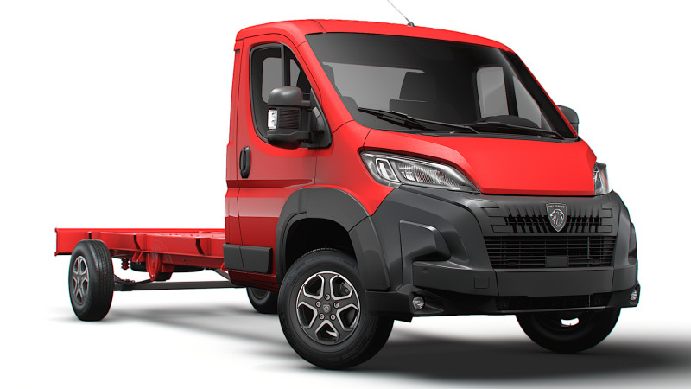
VERSIONI
LASTRATO
VAN DOPPIA CABINA
SEMI-VETRATO
VETRATO
CABINATO
PIANALATO

Slide 51
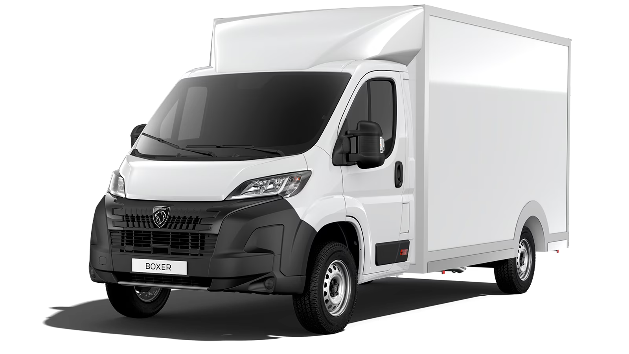
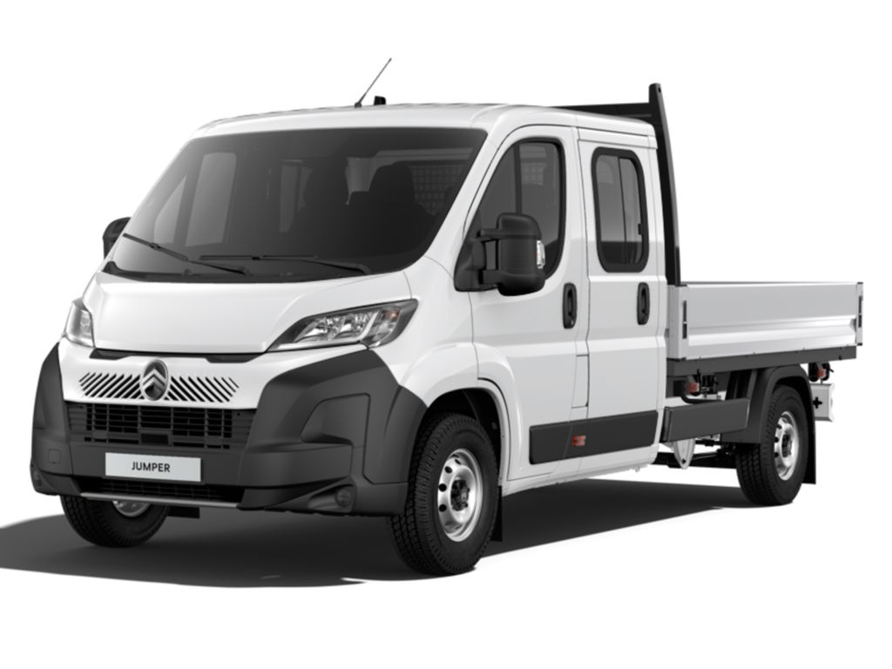




VERSIONI
AUTOCARRO CASSONE FISSO DOPPIA CABINA
FURGONATO
AUTOCARRO CASSONE FISSO
RIBALTABILE
CELLA ISOTERMICA
ISOTERMICO

Slide 52

LE CARATTERISTICHE COSTRUTTIVE
Passo
Sbalzo telaio
Altezza del tetto
PLS
Paratia
Porta posteriore
Capucine
Trazione anteriore vs trazione posteriore
Ruote posteriori singole vs gemellate

Slide 53

PASSO E SBALZO
Il passo (o interasse) è la distanza tra il centro delle ruote dell’asse anteriore e il centro delle ruote dell’asse posteriore
Lo sbalzo, anteriore o posteriore,
è la distanza dal centro dell’asse fino alla parte più estrema della carrozzeria del veicolo

Slide 54


PASSO E DINAMICA DI MARCIA
K9
CARATTERISTICA | PASSO CORTO | PASSO LUNGO
Maneggevolezza | raggio di sterzata ridotto, agilità in spazi stretti
Stabilità direzionale |  | migliore (guida meno impegnativa alle alte velocità)
Stabilità in curva | maggiore tendenza al sovrasterzo con carico | minore tendenza a sovrasterzo/sottosterzo
Comfort di marcia | Inferiore (più sensibile alle asperità) | migliore assorbimento delle vibrazioni
Beccheggio/rollio |  | meno accentuato
Notes:
K9: passo corto 2785 mm, passo lungo 2975 mm
Capacità di Carico
p.c: volume minore, più sensibile alla distribuzione.
p.l.: volume maggiore, migliore distribuzione dei pesi.

Slide 55


SBALZO POSTERIORE E DINAMICA DI MARCIA
K0
CARATTERISTICA | SBALZO POSTERIORE CORTO | SBALZO POSTERIORE LUNGO
Distribuzione Pesi | migliore: baricentro più centrale | alleggerimento anteriore se carico posteriore eccessivo
Stabilità Direzionale | migliore, meno suscettibile al sovrasterzo | maggiore tendenza al sovrasterzo
Maneggevolezza | più reattivo e agile nei cambi di direzione | (maggiore inerzia)
Frenata | bilanciamento migliore delle forze frenanti | rischio alleggerimento anteriore in frenata
Angolo di Uscita | maggiore | minore (su alcune rampe rischio di toccare)
Comfort di Marcia | minore amplificazione delle vibrazioni | maggiore amplificazione delle vibrazioni.
Notes:
K0: L2H1, L3H1
Svantaggi dovuti al trasferimento di carico che tende a essere maggiore agli estremi dell'interasse

Slide 56

ALTEZZA TETTO
Alcuni modelli propongono diverse altezze del tetto
➔ aumenta l’altezza interna e a parità di lunghezza e larghezza del veicolo la volumetria del vano merci.
Es. gamma X250: 3 altezze
H1: 2254 mm Tetto Standard
H2: 2524 mm Tetto Alto
H3: 2764 mm Tetto Superalto

Slide 57


PLS: PORTE LATERALI SCORREVOLI
La porta laterale scorrevole consente di accedere agevolmente al vano di carico
Di serie, generalmente, è prevista la sola porta laterale destra
Alcuni modelli propongono come optional:
- eliminazione porta laterale scorrevole destra (es. K9)
- porta laterale vetrata
- doppia porta laterale scorrevole

Slide 58



PARATIA
È la struttura che separa la cabina dal vano di carico.
La sua funzione principale è garantire la sicurezza degli occupanti della gabina.
La paratia può essere:
Lamierata ➔ isolamento acustico, termico
Lamierata vetrata ➔ visibilità vano di carico (e posteriore)
Grigliata (interamente o in parte) ➔ fissa o apribile
Con apertura ➔ trasporto carichi lunghi
Mobile ➔ modulare trasporto persone / materiale
Con porta ➔ passaggio interno cabina - vano di carico
Notes:
La scelta del tipo di paratia dipende dall'uso specifico a cui è destinato il veicolo e dal tipo di merci trasportate.

Slide 59



PORTA POSTERIORE A BATTENTI
Per i van di serie, la porta posteriore a battenti, è la soluzione più pratica e funzionale.
I battenti possono essere vetrati.
L’angolo massimo di apertura può essere di 180° o 270°.
Notes:
Porta posteriore lamierata a battenti - 1/3 (destra) e 2/3 (sinistra) - con apertura a 180° per K9
Porta posteriore a battenti 50-50 con apertura a 180° per K0

Slide 60


VANO PORTAOGGETTI CAPUCINE
È una mensola portaoggetti sopra il parabrezza, accessibile dall'interno dell'abitacolo.
FOTO CAPUCINE
Notes:
soluzione pratica per ottimizzare lo spazio di stivaggio all'interno della cabina

Slide 61

TRAZIONE: ANTERIORE VS POSTERIORE
Ciascuna soluzione offre vantaggi e svantaggi.
Tutti i modelli della gamma Stellantis ProOne sono dotati di trazione anteriore (FWD), eccetto i pick-up
Altri costruttori propongono:
- modelli a trazione posteriore (RWD)
- la scelta tra entrambe le modalità di trazione per alcuni modelli
CITROEN Jumper “Back to back”
Notes:
N.B: si parla di trazione anteriore e di trazione posteriore, la trazione 4x4 non viene trattata in questa parte.
Back to Back: ogni cabina ha il proprio gruppo propulsore e cambio, sono imbullonate insieme su una struttura temporanea.
Alcuni veicoli speciali (per il recupero di auto in panne. per servizi di emergenza, ricreazionali, ecc..) necessitano solo della parte anteriore del veicolo da utilizzare come base per la realizzazione della trasformazione.
La configurazione Back to Back dimezza tempi e costi di trasporto.

Slide 62


TRAZIONE POSTERIORE
I veicoli a trazione posteriore possono avere l'asse posteriore equipaggiato con ruote singole o gemellate

Slide 63


VANTAGGI TRAZIONE ANTERIORE
MECCANICA MENO COMPLESSA
senza albero di trasmissione
senza differenziale
minori attriti (maggiore efficienza)
peso minore
interasse longheroni maggiore
altezza da terra minore
guida più facile

Slide 64

RUOTE SINGOLE VS RUOTE GEMELLATE
Vantaggi:
Telaio più largo e maggior distanza tra passaruote
Maggiore stabilità (sospensioni più esterne)
Peso inferiore (due pneumatici e due cerchioni sull'asse posteriore, anziché quattro)
Costi di manutenzione inferiori (pneumatici)
Svantaggi:
In assenza di Traction Control con sovraccarico concentrato sull’asse posteriore e manto stradale a bassa aderenza si possono verificare problemi di trazione

Slide 65


RUOTE GEMELLATE VS RUOTE SINGOLE
Vantaggi:
Maggior portata utile sull’asse posteriore
Maggiore impronta a terra (miglior
disimpegno su fondi sdrucciolevoli)
Raggio di sterzata minore
Svantaggi:
Peso maggiore (albero trasmissione,
differenziale, 2 ruote in più) = tara maggiore
Minore portata utile / Maggiori consumi *
* Per ogni 100 kg di peso supplementare, un veicolo leggero consuma circa mezzo litro di carburante in più per fare 100 chilometri

Slide 66
ADAS
Sistemi Avanzati di Assistenza alla Guida
Notes:
La normativa GSR2 (General Safety Regulation 2) ha introdotto nuovi sistemi di assistenza alla guida (ADAS) obbligatori per i veicoli di nuova immatricolazione nell'UE a partire dal 7 luglio 2024. L'obiettivo principale è aumentare la sicurezza stradale e ridurre il numero di incidenti.
La GSR2 rende obbligatori diversi sistemi ADAS, tra cui:
Intelligent Speed Assistance (ISA): rileva i limiti di velocità e assiste il conducente nel rispettarli, potenzialmente rallentando il veicolo.
Rilevamento della stanchezza e della distrazione del conducente
Sistema di frenata di emergenza avanzato (AEBS): rileva ostacoli e altri veicoli, e in alcuni casi pedoni e ciclisti, e può attivare la frenata di emergenza per evitare o mitigare gli incidenti.
Avviso di abbandono di corsia
Controllo dell'area posteriore in retromarcia: aiuta il conducente durante le manovre di retromarcia
Predisposizione per l'etilometro: predisposizione per l'installazione di un etilometroper impedire l'avviamento del veicolo in caso di tasso alcolemico elevato (dispositivo in sé non è ancora obbligatorio)

Slide 67

ADAS
Quali sistemi ADAS sono più utili per chi guida un veicolo commerciale ?

Slide 68

ADAS (Advanced Driver Assistance Systems)
Sono sistemi che assistono il conducente aumentando la sicurezza e migliorando l’esperienza di guida.
I principali ADAS sono:
Sistemi di assistenza alla guida (ACC Cruise Control Adattivo , LKA Lane Keeping Assist, LDW Lane Departure Warning)
Sistemi di sicurezza attiva (AEB Frenata automatica d’emergenza, TSR Riconoscimento segnali stradali, BSM
Monitoraggio angolo cieco, Driver
Monitoring System)
Sistemi di assistenza al parcheggio e alla manovra (Park Assist, Telecamere a 360°, Rear Cross Traffic Alert, Flank Gard)
Notes:
Cruise Control Adattivo (ACC): mantiene la velocità impostata e regola automaticamente la distanza dal veicolo che precede.
Lane Keeping Assist (LKA): aiuta a mantenere il veicolo all'interno della corsia.
Lane Departure Warning (LDW): avvisa il conducente se il veicolo sta uscendo dalla corsia senza segnalazione.
Frenata automatica d’emergenza (AEB): frena automaticamente per evitare o mitigare una collisione.
Riconoscimento segnali stradali (TSR): legge e visualizza i segnali stradali sul cruscotto.
Driver Monitoring System: rileva segni di stanchezza o distrazione del conducente
Monitoraggio angolo cieco (BSM): segnala la presenza di veicoli nei punti ciechi.
Park Assist: aiuta o automatizza le manovre di parcheggio.
Telecamere a 360°: offrono una visione completa dell’area attorno al veicolo.
Rear Cross Traffic Alert: avvisa della presenza di veicoli in avvicinamento durante la retromarcia.

Slide 69


GSR II: ADAS OBBLIGATORI
Da luglio 2024 tutti i nuovi autocarri venduti nell’UE sono conformi alle Norme Generali di Sicurezza (GSR II).
I sistemi di sicurezza obbligatori a supporto dei conducenti sono:
Frenata automatica d’emergenza (AEBS): il sistema è in grado di rilevare potenziali collisioni con veicoli, pedoni e ciclisti e attiva in modo indipendente il sistema di frenata
Mantenimento della corsia di marcia (LKA): la telecamera monitora la segnaletica di corsia e previene gli allontanamenti involontari. Quando necessario, input di sterzata correttivi.
Notes:
L’obiettivo è consentire all’UE di raggiungere la "Vision Zero« (azzerare le vittime e le lesioni gravi sulle strade europee entro il 2050)

Slide 70



GSR II: ADAS OBBLIGATORI
Intelligent speed assist/Speed Limit Information (ISA/SLI): il sistema monitora attivamente la velocità e avvisa il conducente se il limite di velocità viene superato
Rilevamento ostacoli in retromarcia (REV): utilizzo di telecamera e/o sensori per avvisare il conducente della presenza dietro l'autocarro di ostacoli, oggetti, persone
Fari abbaglianti automatici (HBA): il sistema passa automaticamente dagli abbaglianti agli anabbaglianti in base al traffico o alla presenza di veicoli in arrivo dalla direzione opposta.
avvisare il conducente
Notes:
L’obiettivo è consentire all’UE di raggiungere la "Vision Zero« (azzerare le vittime e le lesioni gravi sulle strade europee entro il 2050)

Slide 71


GSR II: ADAS OBBLIGATORI
Avviso di disattenzione e stanchezza del conducente (DAA): Il sistema riconosce il livello di attenzione, di stanchezza o distrazione del conducente avvisandolo.
Cruise Control (CC): Il dispositivo permette di impostare una velocità predefinita. Il Cruise Control è molto comodo nei lunghi viaggi in autostrada, impostando la velocità prevista dal codice stradale
Notes:
L’obiettivo è consentire all’UE di raggiungere la "Vision Zero« (azzerare le vittime e le lesioni gravi sulle strade europee entro il 2050)

Slide 72

ADAS: COMPONENTI E FUNZIONI
Questi sistemi utilizzano sensori, telecamere e radar per raccogliere informazioni che il software elabora in tempo reale per assistere il conducente o intervenire direttamente.
Sensore
Rileva oggetti vicini al veicolo, come altri veicoli, pedoni o ostacoli.
Fornisce dati precisi nel raggio di dieci metri.
es. Flank Guard: grazie ai suoi 12 sensori, segnala tramite avvisi visivi e audio sullo schermo del sistema di infotainment tutti gli ostacoli che potrebbero non essere visibili nelle curve a bassa velocità.

Slide 73
ADAS: COMPONENTI E FUNZIONI
Telecamera
Rileva immagini in tempo reale attorno al veicolo.
Riconosce segnali stradali, linee di corsia, pedoni, ciclisti, veicoli e semafori.
es. Lane Keeping Assist (LKA):
la telecamera frontale rileva le linee della corsia e aiuta a mantenere il veicolo al centro.
Notes:
La telecamera è generalmente posizionata dietro il parabrezza, in una posizione rialzata, spesso vicino al supporto dello specchietto retrovisore interno.
radar a corto raggio: lavorano con ampi angoli di apertura e portata ridotta (fino a 100 metri). Sono installati come corner radar all’estremità del paraurti. Si usano nei sistemi di assistenza e di avviso del cambio di corsia e nell’assistente per l’uscita dal parcheggio.
radar a portata lunga: coprono maggiori distanze (fino a 250 metri) e provvedono alla raccolta dati per funzionalità come la frenata di emergenza o l’adaptive cruise control (ACC).

Slide 74

ADAS: COMPONENTI E FUNZIONI
Radar
Rileva distanza e velocità degli oggetti utilizzando onde radio.
Funziona bene anche in condizioni di scarsa visibilità (pioggia, nebbia, buio).
es. Adaptive Cruise Control (ACC): il radar anteriore misura la distanza dal veicolo davanti e regola la velocità per mantenerla costante.
Notes:
La telecamera è generalmente posizionata dietro il parabrezza, in una posizione rialzata, spesso vicino al supporto dello specchietto retrovisore interno.
radar a corto raggio: lavorano con ampi angoli di apertura e portata ridotta (fino a 100 metri). Sono installati come corner radar all’estremità del paraurti. Si usano nei sistemi di assistenza e di avviso del cambio di corsia e nell’assistente per l’uscita dal parcheggio.
radar a portata lunga: coprono maggiori distanze (fino a 250 metri) e provvedono alla raccolta dati per funzionalità come la frenata di emergenza o l’adaptive cruise control (ACC).

Slide 75

ADAS: COMPONENTI E FUNZIONI
Software
Elabora i dati raccolti da sensori, radar e telecamere.
Analizza le informazioni in tempo reale e decide la strategia da adottare (se e come intervenire).
es. Frenata automatica d’emergenza (AEB): il software calcola se c’è rischio di collisione e attiva i freni se il conducente non reagisce in tempo.

Slide 76
GLI eLCV
I veicoli commerciali elettrici
Notes:
Autonomia reale con veicolo carico
Capienza batteria
Consumo kWh/100 km
OBC
Tempi di ricarica (monofasico, trifasico, CC)
Portata utile effettiva
Volume di carico
Affidabilità
Manutenzione e assistenza post-vendita
Valore residuo

Slide 77

GLI eLCV
Quali sono le principali domande che un cliente potrebbe fare quando valuta un veicolo commerciale elettrico?
Notes:
Autonomia reale con veicolo carico
Capienza batteria
Consumo kWh/100 km
OBC
Tempi di ricarica (monofasico, trifasico, CC)
Portata utile effettiva
Volume di carico
Affidabilità
Manutenzione e assistenza post-vendita
Valore residuo

Slide 78

BEV: COMPONENTI PRINCIPALI
Batteria di trazione: immagazzina l’energia elettrica per alimentare il motore
Motore elettrico: trasforma l’energia elettrica in energia meccanica per muovere il veicolo
Inverter: converte la corrente continua (DC) della batteria in corrente alternata (AC) per il motore, regola la potenza in base alla richiesta del conducente
Riduttore: trasmette la potenza dal motore alle ruote
con un rapporto fisso
Sistema di ricarica (OBC, On-Board Charger):gestisce la ricarica lenta (AC) o veloce (DC) della batteria
Sistema di recupero dell’energia (frenata rigenerativa): trasforma l’energia cinetica in energia elettrica per ricaricare la batteria
Notes:
Un eLCV è un mezzo progettato per il trasporto di merci, con un PTT fino a 3,5 tonnellate, alimentato esclusivamente da un motore elettrico e da una batteria ricaricabile
Caratteristiche: i 5 zeri= no cambi di marcia, no vibrazioni, no emissioni, no odori, no rumori e meno manutenzione
Batteria di trazione=serbatoio carburante
Riduttore = ‘’cambio automatico’’
Inverter = regola anche la potenza, quando si preme l’acceleratore l’inverter invia energia al motore elettrico

Slide 79


LA NORMA DELLO STANDARD CAFE
LCV
EMISSIONE ZERO
AUTO
2035
90,6 gr WLTP
49,5 gr WLTP
2030
154 gr WLTP*
93 gr WLTP*
2024
185 gr WLTP = 147 gr NEDC
120 gr WLTP = 95 gr NEDC
2020
Notes:
Lo standard CAFE è stato votato dal Parlamento europeo nel 2014. È stato applicato nel 2020.
il primo livello di emissioni di C02 è stato fissato dal 2020 al 2024 a 147 g NEDC. L'equivalenza nella norma WLTP è di 185 g.
Dal 2025 al 2030, il livello di emissioni di CO2 è fissato a 153,9 g WLTP.
E dal 2030 al 2035, il livello di emissioni di CO2 è fissato a 49,5 g WLTP.

Slide 80
PARCO VEICOLARE E PERCORRENZE
In Italia:
gli LCV (PTT entro 3.500 kg) rappresentano circa il 70% del parco veicolare commerciale
l’88% del trasporto delle merci avviene su strada e questo è reso possibile essenzialmente dalle percorrenze piuttosto limitate, l'83% dei clienti LCV percorre meno di 200 km/giorno
83%
CHILOMETRAGGIO GIORNALIERO
Notes:
la sempre maggiore tendenza all’urbanizzazione insieme alla necessità di avviare una drastica riduzione delle emissioni combinata con la proliferazione dell'e-commerce, stanno generando un aumento della domanda di veicoli commerciali fino a 35 q.li

Slide 81









ASPETTATIVE CLIENTI eLCV
Gli eLCV sono in grado di soddisfare le aspettative dei clienti grazie a:
Gamma
Potenza e coppia
Capacità di carico e traino
Ricarica
‘’Allestibilità’’
SODDISFARE le aspettative dei clienti CHE PASSANO all'elettrico
profondità di gamma in linea con GAMMA ICE
100% ADATTO ALLE CONVERSIONI
ELEVATE, CAPACITÀ E prestazioni
Notes:
Soddisfare le aspettative dei clienti quando passano all'elettrico.
Con un gamma allineata con le versioni termiche.
Capacità, prestazioni e produttività migliori della categoria.
Allestibile al 100%.
Tutto ciò di cui ha bisogno: autonomia, carico utile, allestibilità, capacità di traino, coppia, ricarica

Slide 82






eLCV: AUTONOMIA E COPPIA
GAMMA
e-X250
e-K9
e-K0
BATTERIA [kWh]
50
49
75
110
AUTONOMIA [km WLTP]
343
224 (49 kWh)
352 (75 kWh)
420 *
MODALITÀ DI GUIDA
ECO / NORMALE / POWER
POTENZA/COPPIA
[kW (CV) / Nm]
100 (136) / 260
200 (270) / 410
E-COASTING **
(palette al volante)
Decelerazione bassa
Decelerazione media
Decelerazione alta
Massima scorrevolezza
Decelerazione bassa
Decelerazione media
Decelerazione alta
PRECONDIZIONAMENTO
Ottimizza le prestazioni e la durata della batteria
(*) versione van L3H2 3.5T con velocità limitata a 90 km/h o versione N2 - Il valore per il van L3H2 3.5T con velocità max= 130 km/h è di ~ 370 km - (**) livelli di decelerazione del veicolo senza agire sul pedale del freno
Notes:
Per il cliente è fondamentale potere controllare l'autonomia del veicolo. Che si tratti di edilizia o di logistica dell’ultimo miglio, è il veicolo utilitario elettrico a doversi adattare al suo utilizzatore, e non viceversa.
Il cliente del LCV elettrico viaggia meno di 200 km al giorno come abbiamo visto.
Abbiamo una soluzione da proporre.
Chiedere perché nella tabella oltre alle autonomie che vanno oltre i 200 km compaiono ‘’driving mode’’ e ‘’e-coasting’’?
perché concorrono all’ottimizzazione dei consumi
avere il controllo dell'autonomia del veicolo
= lavorare con tranquillità..
Dopo il motore, il sistema di gestione della temperatura della batteria e l’impianto di climatizzazione di un veicolo elettrico sono i maggiori consumatori di riserve energetiche.
Uno dei consigli utili per compensare la riduzione dell'autonomia è di preriscaldare l'abitacolo e la batteria quando la vettura è collegata alla rete elettrica. In questo modo l'energia arriva direttamente senza influenzare l'autonomia. Il precondizionamento della batteria riscalda il pacco a una temperatura di 20-30 gradi centigradi.
L'avvio del precondizionamento può essere fatto direttamente dal menu del veicolo, impostando un timer tramite l'App.
I veicoli dotati di una pompa di calore, che viene utilizzata sia per la gestione termica della batteria sia per il riscaldamento/raffreddamento dell'abitacolo, hanno un'efficacia notevolmente aumentata.
La coppia motrice contribuisce all'efficacia energetica dei veicoli elettrici: la disponibilità immediata di coppia riduce la necessità di aumentare la velocità del motore elettrico per ottenere una rapida accelerazione ➔risparmio di energia.
I veicoli commerciali elettrici offrono accelerazione e coppia immediata, caratteristiche funzionali quando si opera in ambienti urbani.
Inoltre, un alto valore di coppia è essenziale per muovere carichi pesanti e affrontare salite.

Slide 83




AUTONOMIA DELL’eLCV
CONSUMO DI ENERGIA E AUTONOMIA REALE DI UN LCV ELETTRICO
Oltre allo stile di guida, i fattori che influenzano negativamente il consumo di un eLCV riducendo l'autonomia sono:
Meteo, Aria condizionata e
pompa di calore
Carico
Tipo di percorso
Notes:
Per i veicoli commerciali elettrici, il carico influisce su percentuali molto simili a quelle dei furgoni DIESEL che generalmente, con un carico pari al 75% del carico utile, consumano il 20% in più di combustibile rispetto al veicolo scarico.
Il freddo e il calore influenzano le prestazioni della batteria, sia in termini di autonomia che di efficacia della rigenerazione durante la frenata. Secondo alcuni studi in un ciclo misto in condizioni invernali, le temperature più fredde hanno un impatto maggiore. La diminuzione di autonomia può raggiungere fino al 30% rispetto a quella indicata dal WLTP. A temperature ottimali (20/25°C), in un intervallo di velocità tra 30 e 50 km/h possiamo avere prestazioni migliori e un aumento dell'autonomia rispetto al valore WLTP di circa 10%.
In generale, i furgoni elettrici hanno la massima efficacia su percorsi urbani a velocità media. Una parte del consumo energetico viene recuperata con la rigenerazione della frenata.
La maggior parte dei fattori variabili che influenzano l'autonomia effettiva di un BEV veicolo commerciale sono gli stessi che influenzano anche le versioni ICE:
tipo di guida
carico utile
tipo di percorso
temperatura
climatizzatore

Slide 84



AUTONOMIA DELL’eLCV
L'aumento della massa del veicolo corrisponde a un aumento di:
energia cinetica
forza d'inerzia
Pertanto, la quantità di energia recuperata nella batteria aumenta.
+ MASSA = + ENERGIA
Il carico (merci e passeggeri) influisce sul consumo di un BEV, ma a differenza di un veicolo ICE, l'impianto frenante rigenerativo aiuta a compensare parte delle perdite di energia.
Notes:
I passeggeri e il carico influenzano il consumo di un veicolo commerciale elettrico, ma a differenza di un veicolo ICE, il sistema di recupero dell'energia di frenata di un EV e l'e-coasting aiutano a recuperare una parte dell'energia. Il peso del carico utile e/o dei passeggeri aumenta la massa e l'impulso del veicolo, aumentando la quantità di energia recuperata nella batteria durante la marcia a vuoto e la frenata.
FRONT DRIVE vs REAR DRIVE aumenta il livello di rigenerazione della batteria durante la frenata, grazie alla maggiore aderenza dovuta al trasferimento di carico durante la frenata.

Slide 85
VOLUME e portata utile DELL’eLCV
e-K0
e-X250
e-K9
Volume [m³ ]
da 3,3 a 4,4
da 5.3 a 6.6
da 13 a 17
Portata utile [kg]
fino a 781
fino a 1.178
fino a 1.005 (N1)
fino a 1.755 (N2)
Massa massima rimorchiabile [kg]
750
1.000
frenato 750
non frenato 2.400
Notes:
Grazie alle caratteristiche tecniche, il cliente ha una vasta gamma di scelte in termini di Volume, Payload e Towing, quindi con i nostri veicoli possiamo adattare ogni missione!

Slide 86









‘’ALLESTIBILITÀ’’ DELL’eLCV
L’eLCV, come LCV ICE, viene allestito in funzione della missione e del livello di personalizzazione richiesto dal cliente.
Industria edile
Trasporto di ATP
Corrieri e aziende di logistica
Trasporto HACCP
Trasporto di passeggeri disabili
Negozio mobile su telaio
Negozio mobile
Gru a cestello
Allestimenti interni per servizi
Vetture funebri
Giardinaggio
Carroattrezzi
Ambulanza
Trasporto passeggeri
Trasporto animali
Pulizia strade
Notes:
1. Quali conversioni possono essere effettuate su veicoli commerciali elettrici?
Risposta: sono esattamente gli stessi che abbiamo fatto finora su veicoli commerciali ICE!
2. ...e con il power take-off?
Risposta: Nessun problema riguardo l'impossibilità di utilizzare i classici prese di forza utilizzati fino ad ora per i veicoli commerciali leggeri ICE: presa di forza elettromagnetica o presa di forza della scatola del cambio per veicoli equipaggiati con motore a combustione interna.

Slide 87
LA PRESA DI FORZA DELL’eLCV
L’ePTO (Power Take-Off elettrico) è un'opzione per gli eLCV che permette di prelevare direttamente energia dalla batteria di trazione ad alta tensione grazie a una presa di corrente da 12V o 230V.
ePTO:
è collegata direttamente alla batteria di trazione
fornisce potenza come una presa di forza tradizionale, ma senza emissioni
attiva il motore elettrico della pompa idraulica/compressore, del dispositivo che deve essere utilizzato (gru, ribaltabile, unità di refrigerazione, ecc..)
e-K9
e-K0
Notes:
Il Power take-off fornisce l'energia necessaria per utilizzare una vasta gamma di attrezzature, come i sistemi di refrigerazione, o altri dispositivi.
L'ePTO ha quindi un ruolo importante nella conversione dei LCV elettrici:
evita l'uso di batterie ricaricabili per alimentare dispositivi che operano parti della conversione
permette ai culturisti di equipaggiare i veicoli elettrici con una serie di attrezzature e dispositivi in grado di garantire il funzionamento ottimale del setup.

Slide 88

LA PRESA DI FORZA DELL’eLCV
L'opzione di presa di corrente (12V o 230V) fornisce:
accesso ad alta potenza (tra 3 e 5 kW di picco: il limite preciso deve essere stabilito)
Sono presenti tutte le funzioni di sicurezza per evitare di danneggiare la batteria di trazione e il dispositivo elettrico collegato
L’autonomia visualizzata sul display è sempre aggiornata ricevendo informazioni dall'ePTO sull'assorbimento del dispositivo elettrico collegato.
Notes:
Bassa tensione 12V 2.5 kW per un sollevatore posteriore.
Alta tensione 400V per un'unità di refrigerazione.
Calcolo preciso della portata residua (sia all'avvio del veicolo che durante la marcia), basato sul consumo di energia.

Slide 89


LA RICARICA DELL’eLCV
Il 90% della ricarica avviene di notte, nelle aree di ricarica aziendali o a casa dell’utilizzatore.
30 minuti sono sufficienti per ricaricare l’80% della batteria con la ricarica rapida.
Notes:
Ci sono diversi tipi di stazioni di ricarica che hanno diverse caratteristiche e capacità. Ogni tipo corrisponde a una velocità di ricarica.
Ricarica lenta: utilizza una Power fino a 7.4 kW ed è adatta per la ricarica dei veicoli per periodi di tempo prolungati
Ricarica rapida: utilizza Power fino a 22 kW. Queste stazioni sono ideali per una ricarica più veloce rispetto alla ricarica lenta.
Ricarica rapida: utilizza Power fino a 100 kW, adatta per una ricarica veloce.
Ricarica super-veloce: utilizza Power fino a 150 kW, ideale per una ricarica ancora più veloce
Ricarica ultra-veloce: utilizza Power superiore a 150 kW ed è ideale per la ricarica durante il viaggio o in luoghi ad alto traffico.

Slide 90
LA RICARICA DELL’eLCV
e-K0
e-X250
e-K9
Specifiche tecniche
Capacità della batteria [kWh] | 50 | 49 | 75 | 110
OBC [kW] | 7 – 11 opt | 7 -11 opt | 7 – 11 opt | 11
Ricarica rapida fino a [kW] | 100 | 100 | 100 | 150
Con la ricarica AC Wallbox monofase: tempi di ricarica tra 5 e 16h *.
Con la ricarica DC:
- fino a 100 kW, tempo di ricarica fino all'80% (per e-K9 e e-K0) tra 30 - 45 minuti
- fino a 150 kW, tempo di ricarica fino all'80% (per e-X250) 55 minuti
* Per e-X250
Notes:
Per ottenere il massimo in termini di efficacia e produttività per un veicolo/flotta, è necessario conoscere le specifiche tecniche del modello di LCV elettrico: l'OBC, la dimensione della batteria e il tempo necessario per raggiungere l'80% della carica della batteria.
L'OBC converte la corrente alternata in corrente continua (DC) e definisce la velocità di ricarica massima del veicolo. Se si utilizza una stazione AC, l'OBC potrebbe far sì che il veicolo si carichi più lentamente rispetto all'effettiva potenza di uscita del caricabatterie
A meno che il furgone non venga caricato durante la notte, non c'è bisogno di caricarlo al 100%. Le batterie sono progettate per caricarsi rapidamente dal 20% all'80%. Una volta raggiunto l'80%, la velocità di ricarica rallenta per proteggere la batteria. Sapere il tempo medio necessario per raggiungere l'80% aiuta a ottimizzare i tempi di ricarica.

Slide 91
IL CLIENTE LCV
Notes:
Autonomia reale con veicolo carico
Capienza batteria
Consumo kWh/100 km
OBC
Tempi di ricarica (monofasico, trifasico, CC)
Portata utile effettiva
Volume di carico
Affidabilità
Manutenzione e assistenza post-vendita
Valore residuo

Slide 92
IL CLIENTE VEICOLI COMMERCIALI
La clientela è molto diversificata, ma può essere raggruppata in alcune macro- categorie:
Ditte Individuali / Partite IVA: elettricisti, idraulici, falegnami, muratori, pittori), commercianti ambulanti, piccoli corrieri o trasportatori indipendenti, manutentori, giardinieri
Piccole e Medie Imprese (PMI): imprese edili, aziende di servizi, piccole industrie manifatturiere, negozi con propria logistica
Enti Pubblici e Istituzioni: comuni, ASL, Protezione Civile, aziende municipalizzate, enti di pubblica utilità
Flotte e Grandi Aziende: corrieri nazionali/internazionali, aziende di telecomunicazioni, utility (acqua, luce, gas), catene di grande distribuzione
Da sostituire con diapo macro-categorie PPT di M. Guidobaldi
Notes:
Per ogni categoria, il venditore deve adattare un approccio
Ditte individuali, piccole partite IVA: rapporto personale e di fiducia
PMI: più figure coinvolte (titolare, responsabile acquisti, responsabile flotte, utilizzatore finale)
Enti Pubblici E Istituzioni: acquisto tramite gare d'appalto, conoscenza procedure di gara e normative sugli acquisti pubblici
Grandi Aziende e grandi flotte: acquisto diretto

Slide 93



ORGANIZZATI PER USO E DESTINAZIONE
A cosa le servirà il veicolo ?
Che attività svolge ?
Merci
Allestimento
Persone e merci

Slide 94

MOTIVAZIONE D'ACQUISTO CLIENTE LCV
Il cliente investe in un veicolo commerciale, con l'obiettivo di ottenere il massimo valore dall'investimento (per generare o supportare un reddito).
Questo si traduce nella scelta della soluzione più vantaggiosa (TCO) ed efficace che il budget consente.
Questa soluzione non è il veicolo in sé, ma un "paniere" completo, ovvero la combinazione ideale tra il prodotto (il veicolo) e tutti i servizi complementari.
Notes:
Significa andare oltre la semplice vendita di un mezzo di trasporto e posizionarsi come consulente strategico per il business del cliente.

Slide 95




MOTIVI DI ACQUISTO
Fidelizzazione
Marca/Modello
Capacità di carico
Prezzi/Tempi di consegna
Prestazioni
e Affidabilità
TCO

Slide 96






IL CONSULENTE VENDE VALORE
«Tutte le persone conoscono il prezzo delle cose ma soltanto alcune ne conoscono il vero valore.» Oscar Wilde
Il cliente non compra solo un veicolo, investe in una soluzione completa che deve supportare la sua attività
Notes:
Esempio trapano: Makita vs EinHell
Esempio scarpe running: Nike vs Decathlon
Il consulente di vendita di veicoli commerciali non si limita a vendere il mezzo, vende il valore della sua soluzione. Significa che dimostra come prodotto e tutti i servizi offerti siano perfettamente calibrati per le esigenze lavorative specifiche del cliente, garantendo non solo efficacia nel svolgere la mission, ma anche efficienza nei costi e nei tempi.

Slide 97
Grazie

